Slide 1

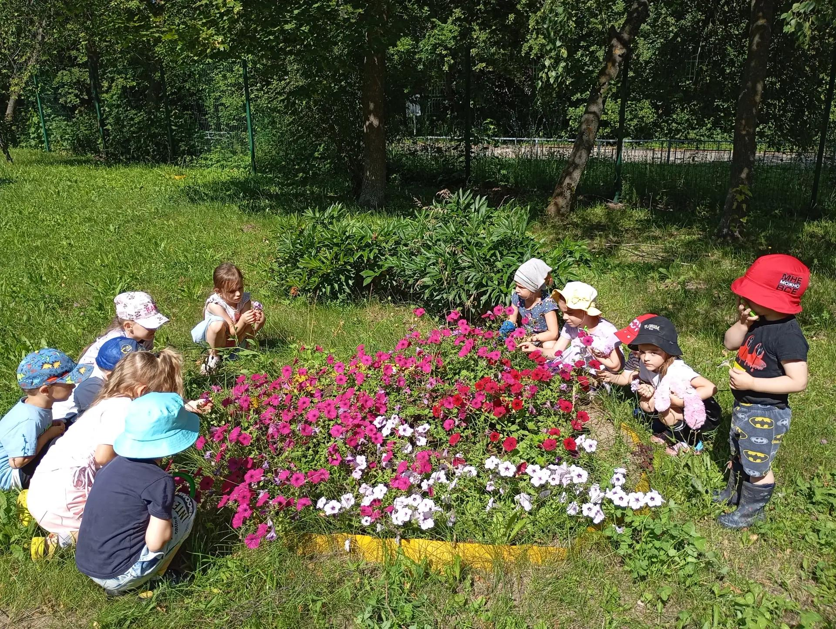
«Трудовое воспитание в разновозрастной группе: лето как ресурс развития».
Выполнила воспитатель МБДОУ детский сад «Сказка» Абанина Т.Н.

Slide 2
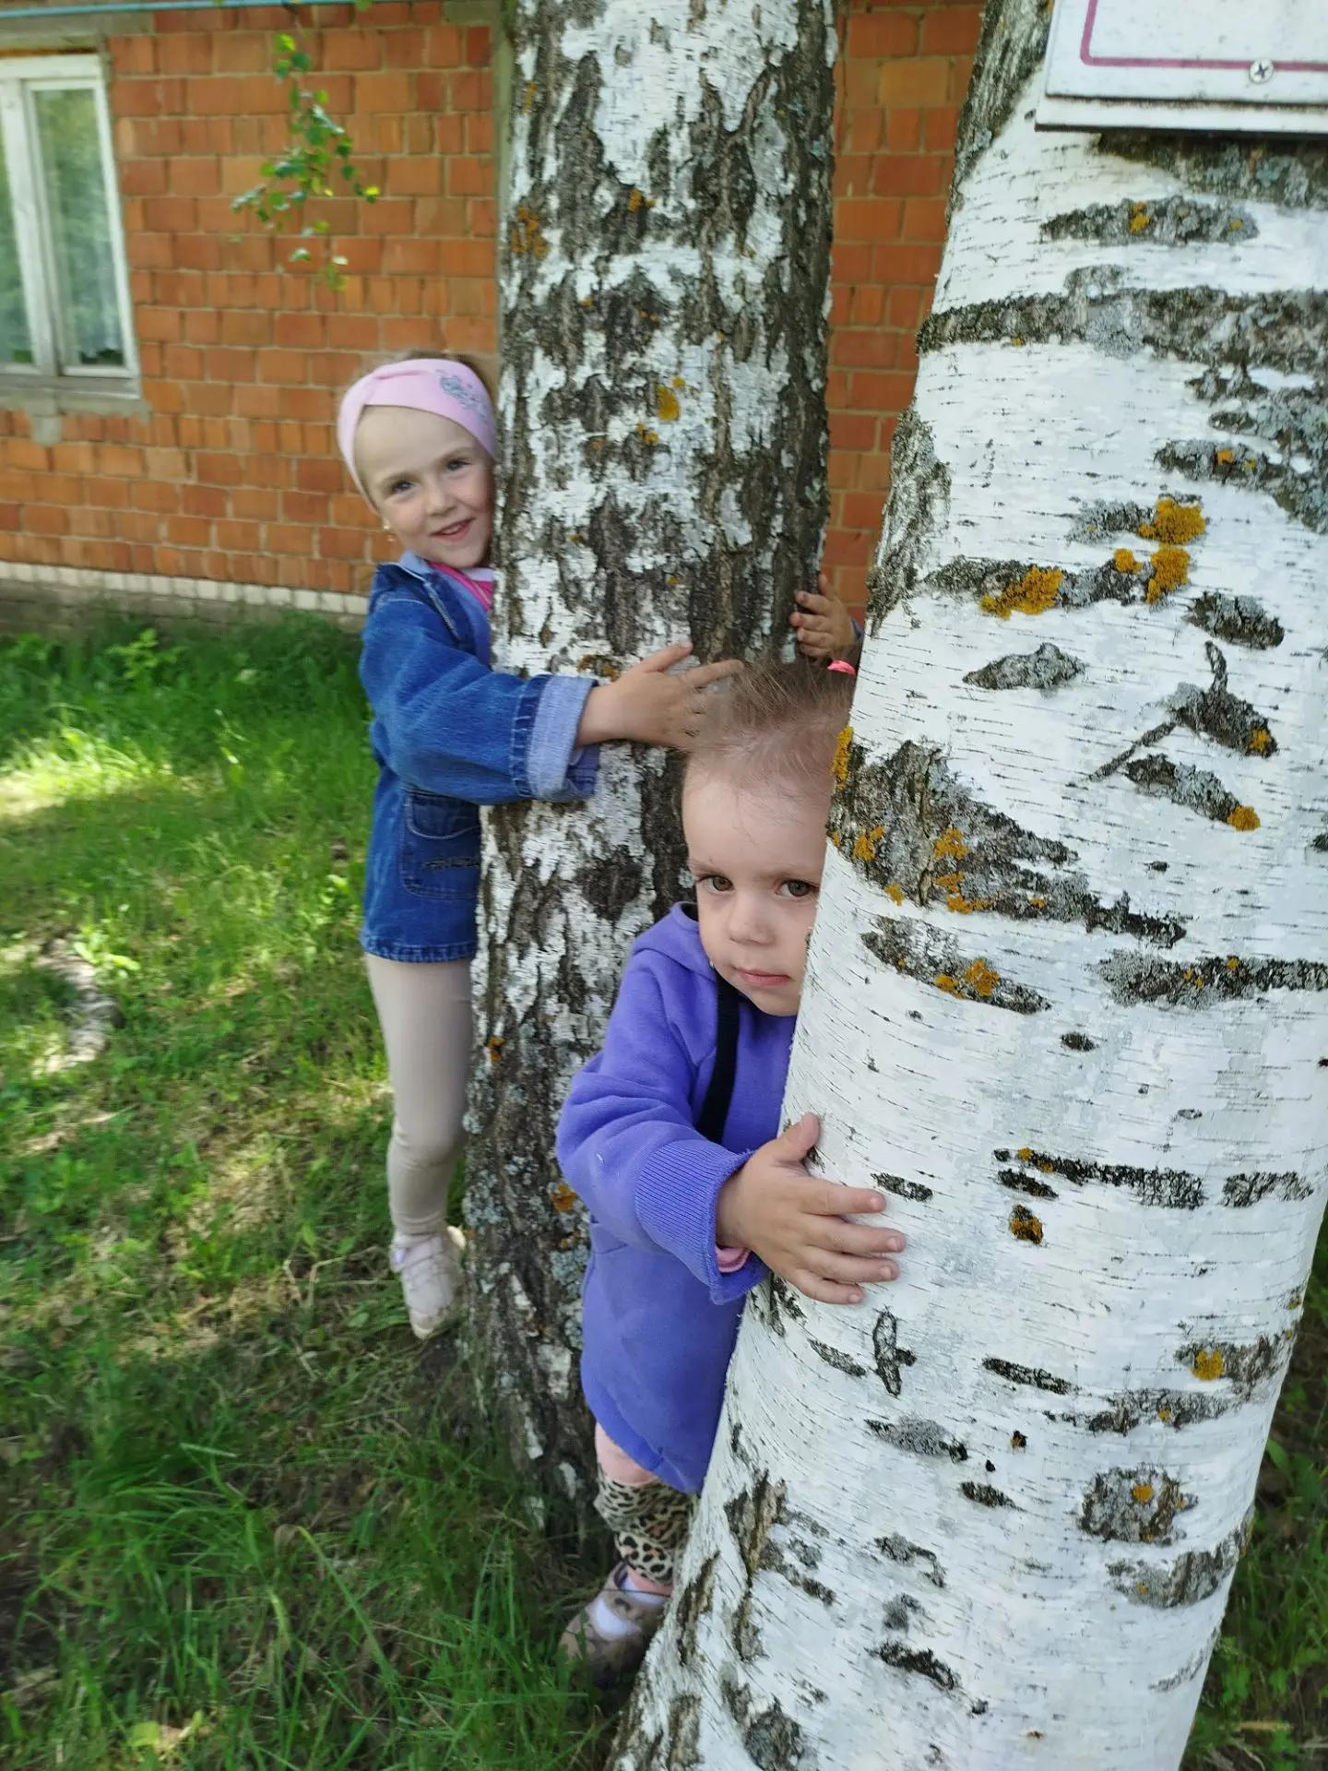
Актуальность и цель
Лето — лучшее время для трудового воспитания.
Летом у детей больше времени на свежем воздухе, а естественные условия позволяют включать труд в игру и повседневные дела. Это идеальный период, чтобы формировать самостоятельность, ответственность и позитивное отношение к труду без принуждения
Цели:
  сформировать положительное отношение к труду;
  развить трудовые навыки с учётом возраста;
  воспитать ответственность и умение работать в команде;
  расширить представления о труде взрослых.

Slide 3
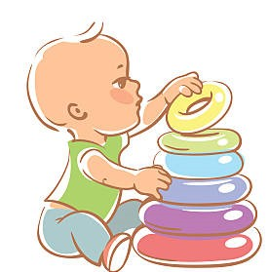
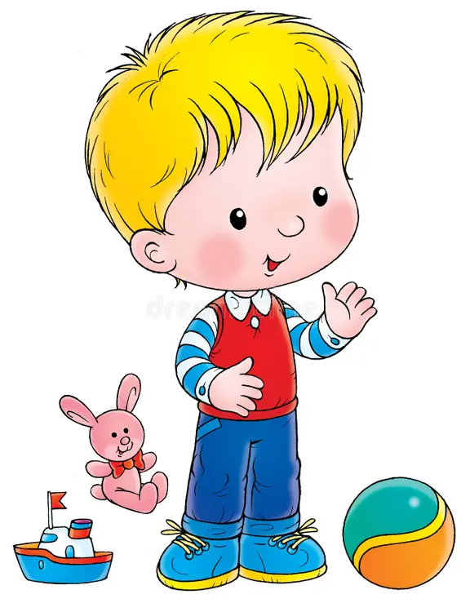
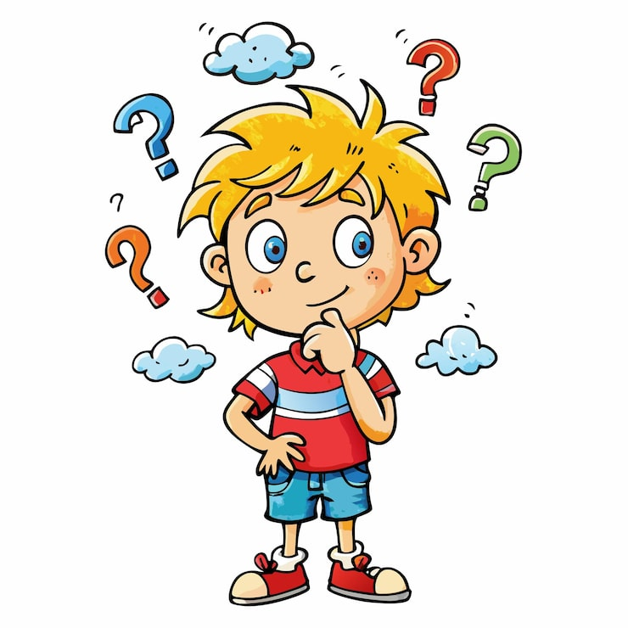
Задачи
3-4 года
4-5 лет
5-7 лет
Освоение навыков самообслуживания; простые поручения (1–2 действия); подражание взрослым.
Продолжительность
5–7 минут.
Дежурства; более сложные поручения; понимание пользы труда для группы.
Продолжительность
10–15 минут.
Планирование и распределение обязанностей; контроль качества; коллективный труд; объяснение своих действий.
Продолжительность
15–25 минут (с перерывами).
Условия: утро/вечер, головной убор, удобная одежда, безопасный инвентарь.

Slide 4
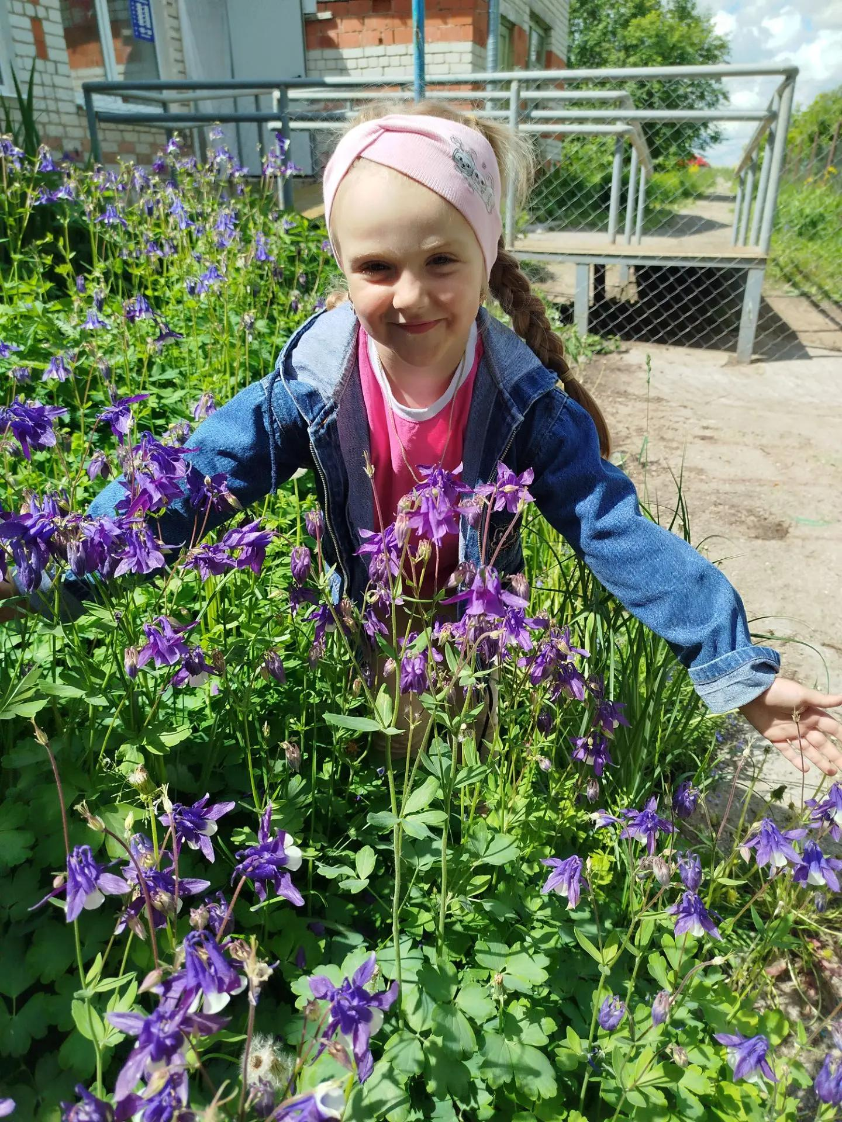
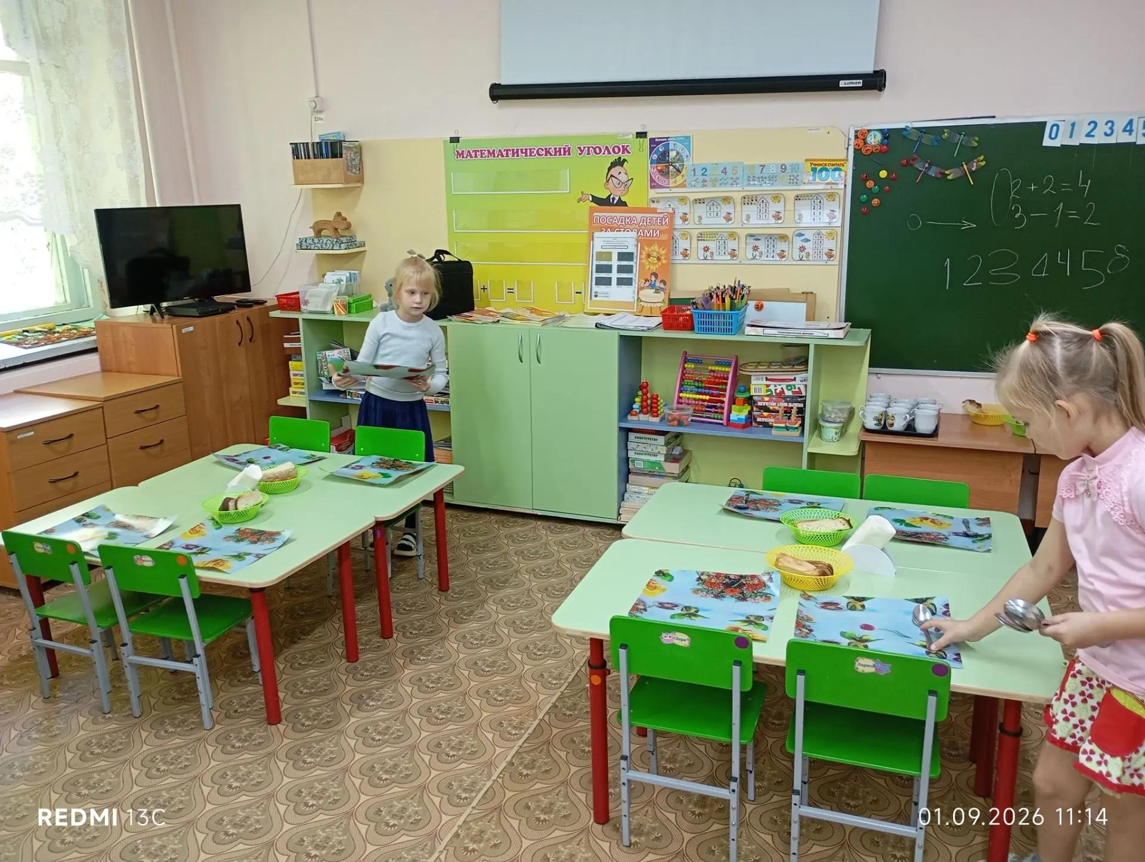
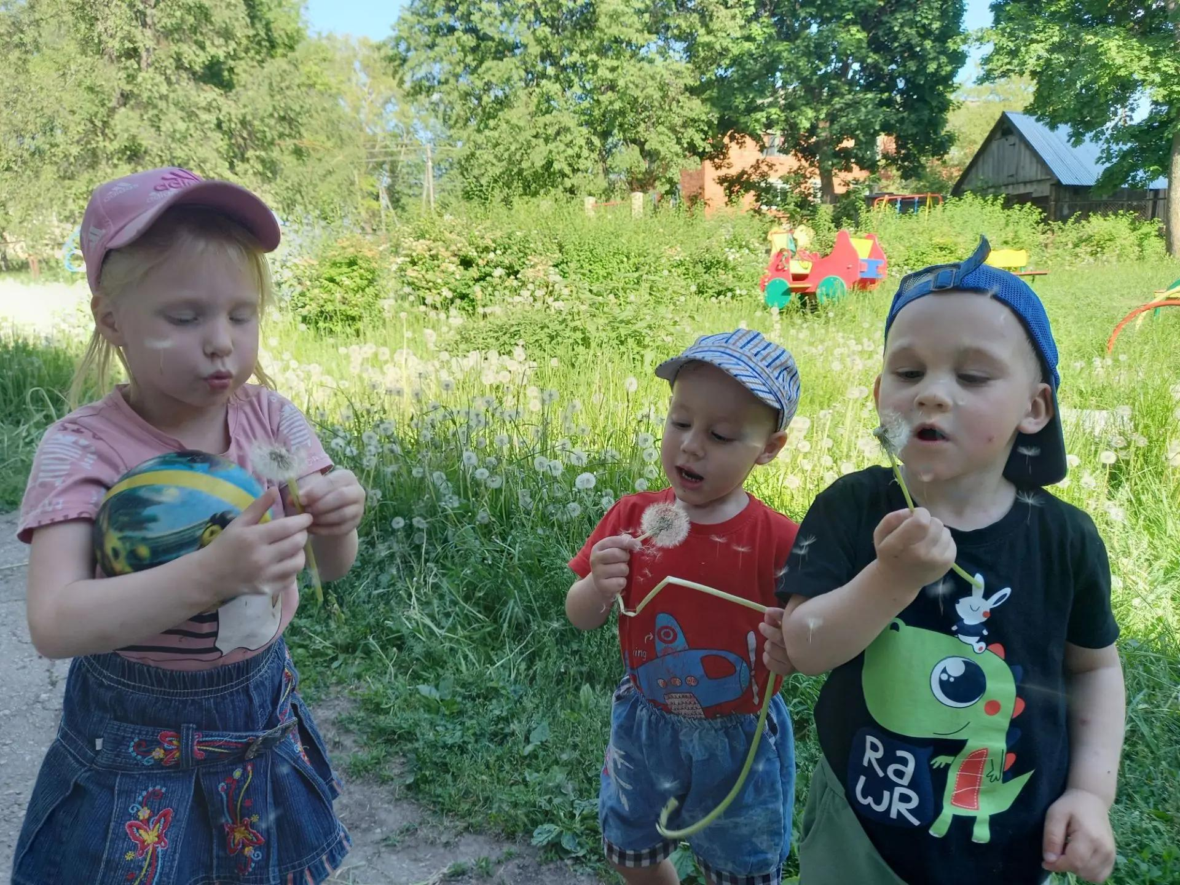
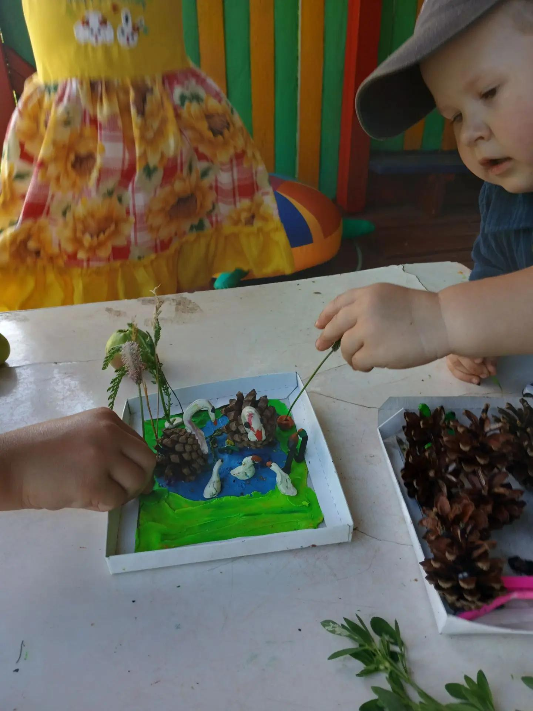
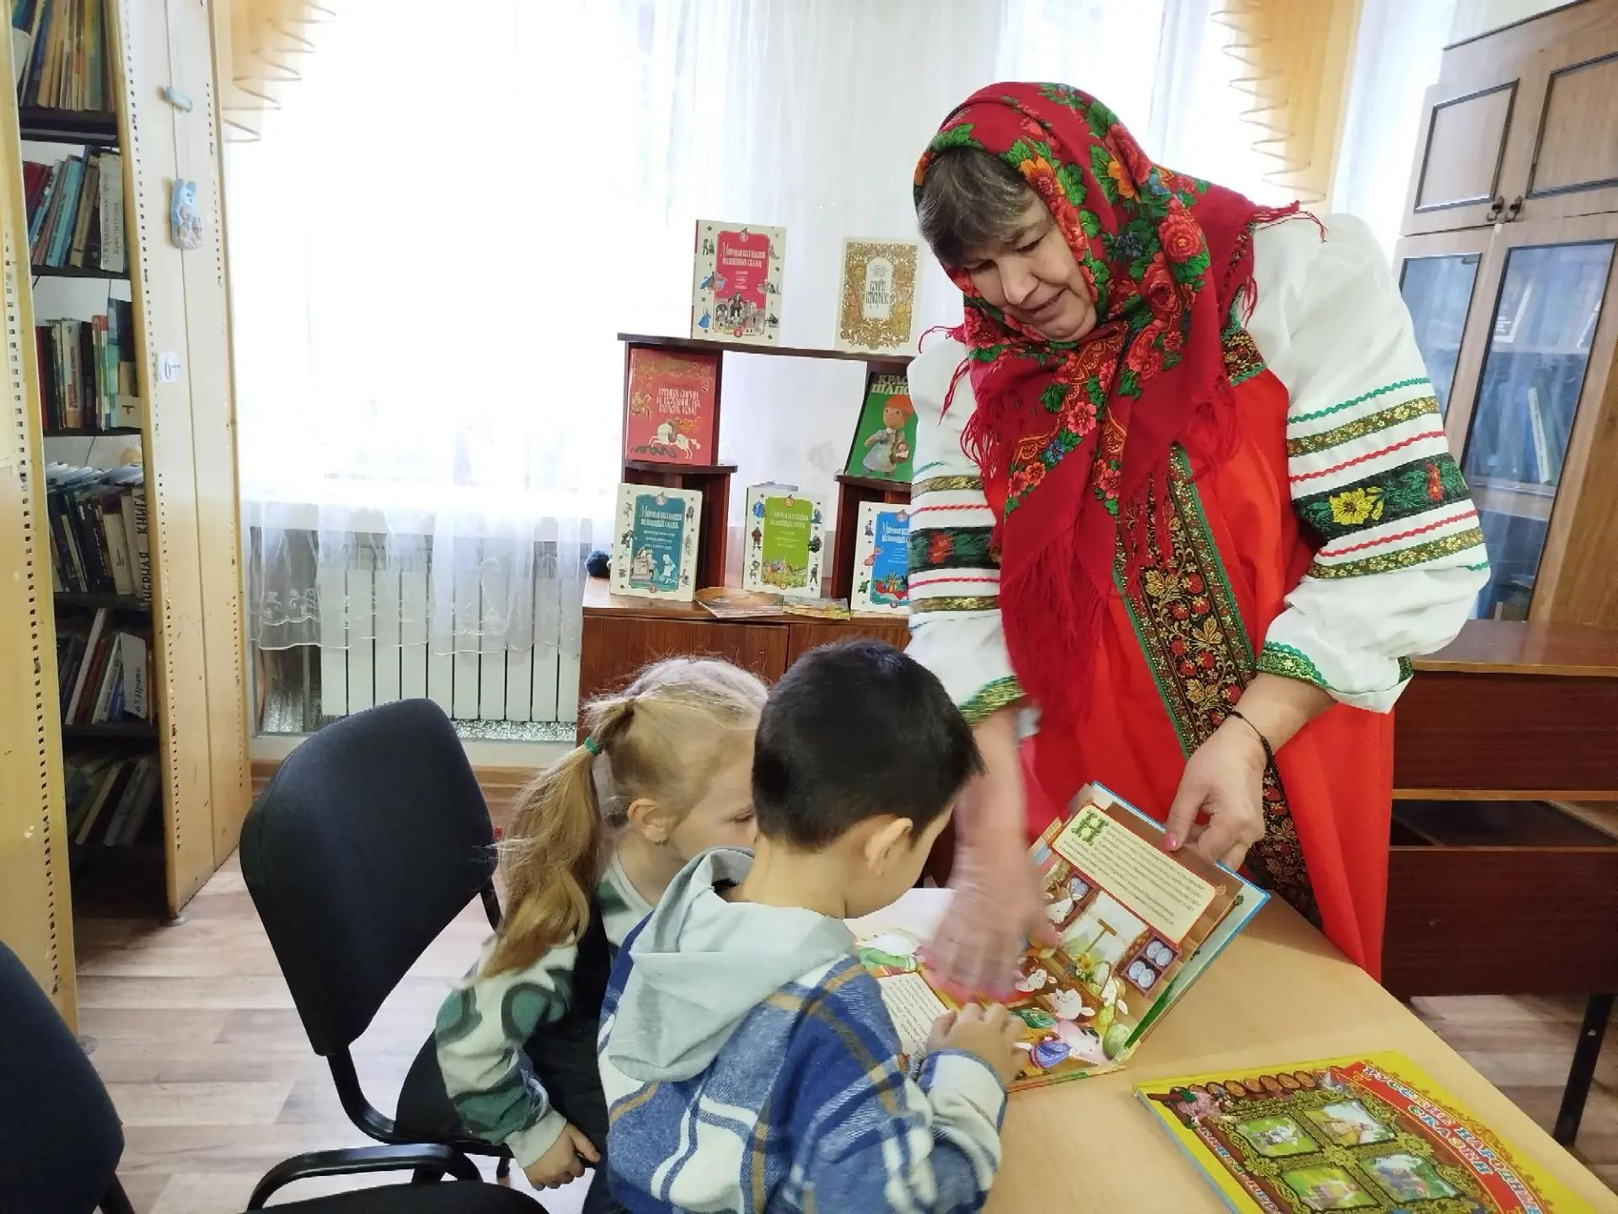
Основные виды труда летом
Труд в природе
Хозяйственно-бытовой труд
Самообслуживание
Ручной труд
Труд взрослых

Slide 5
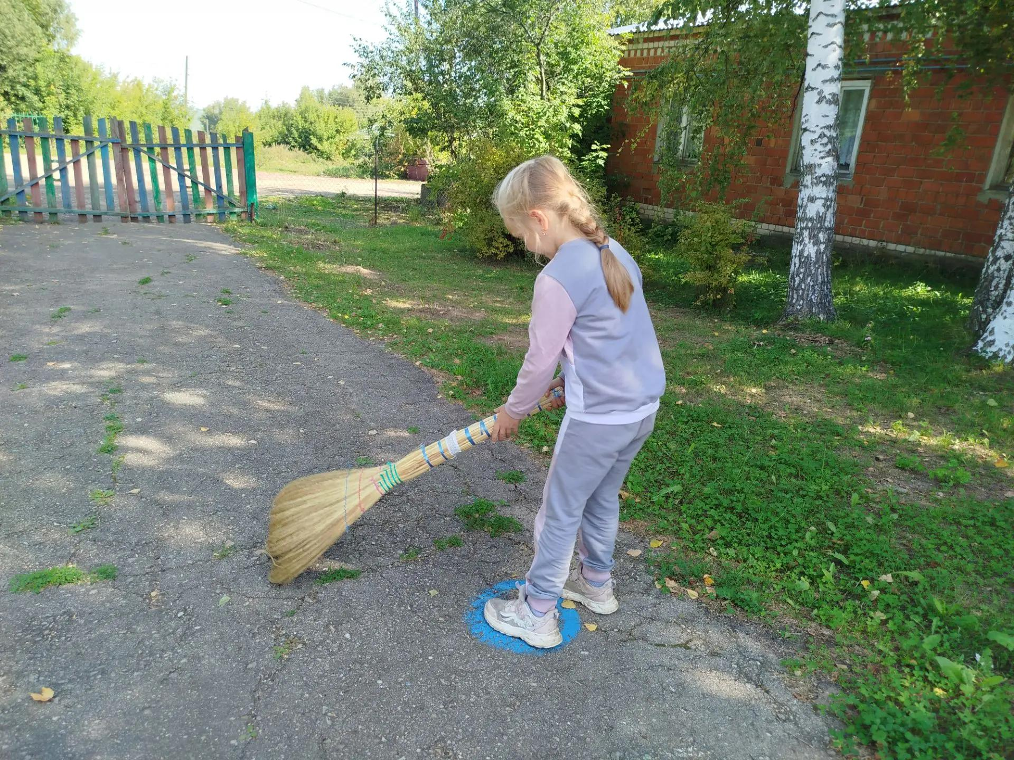
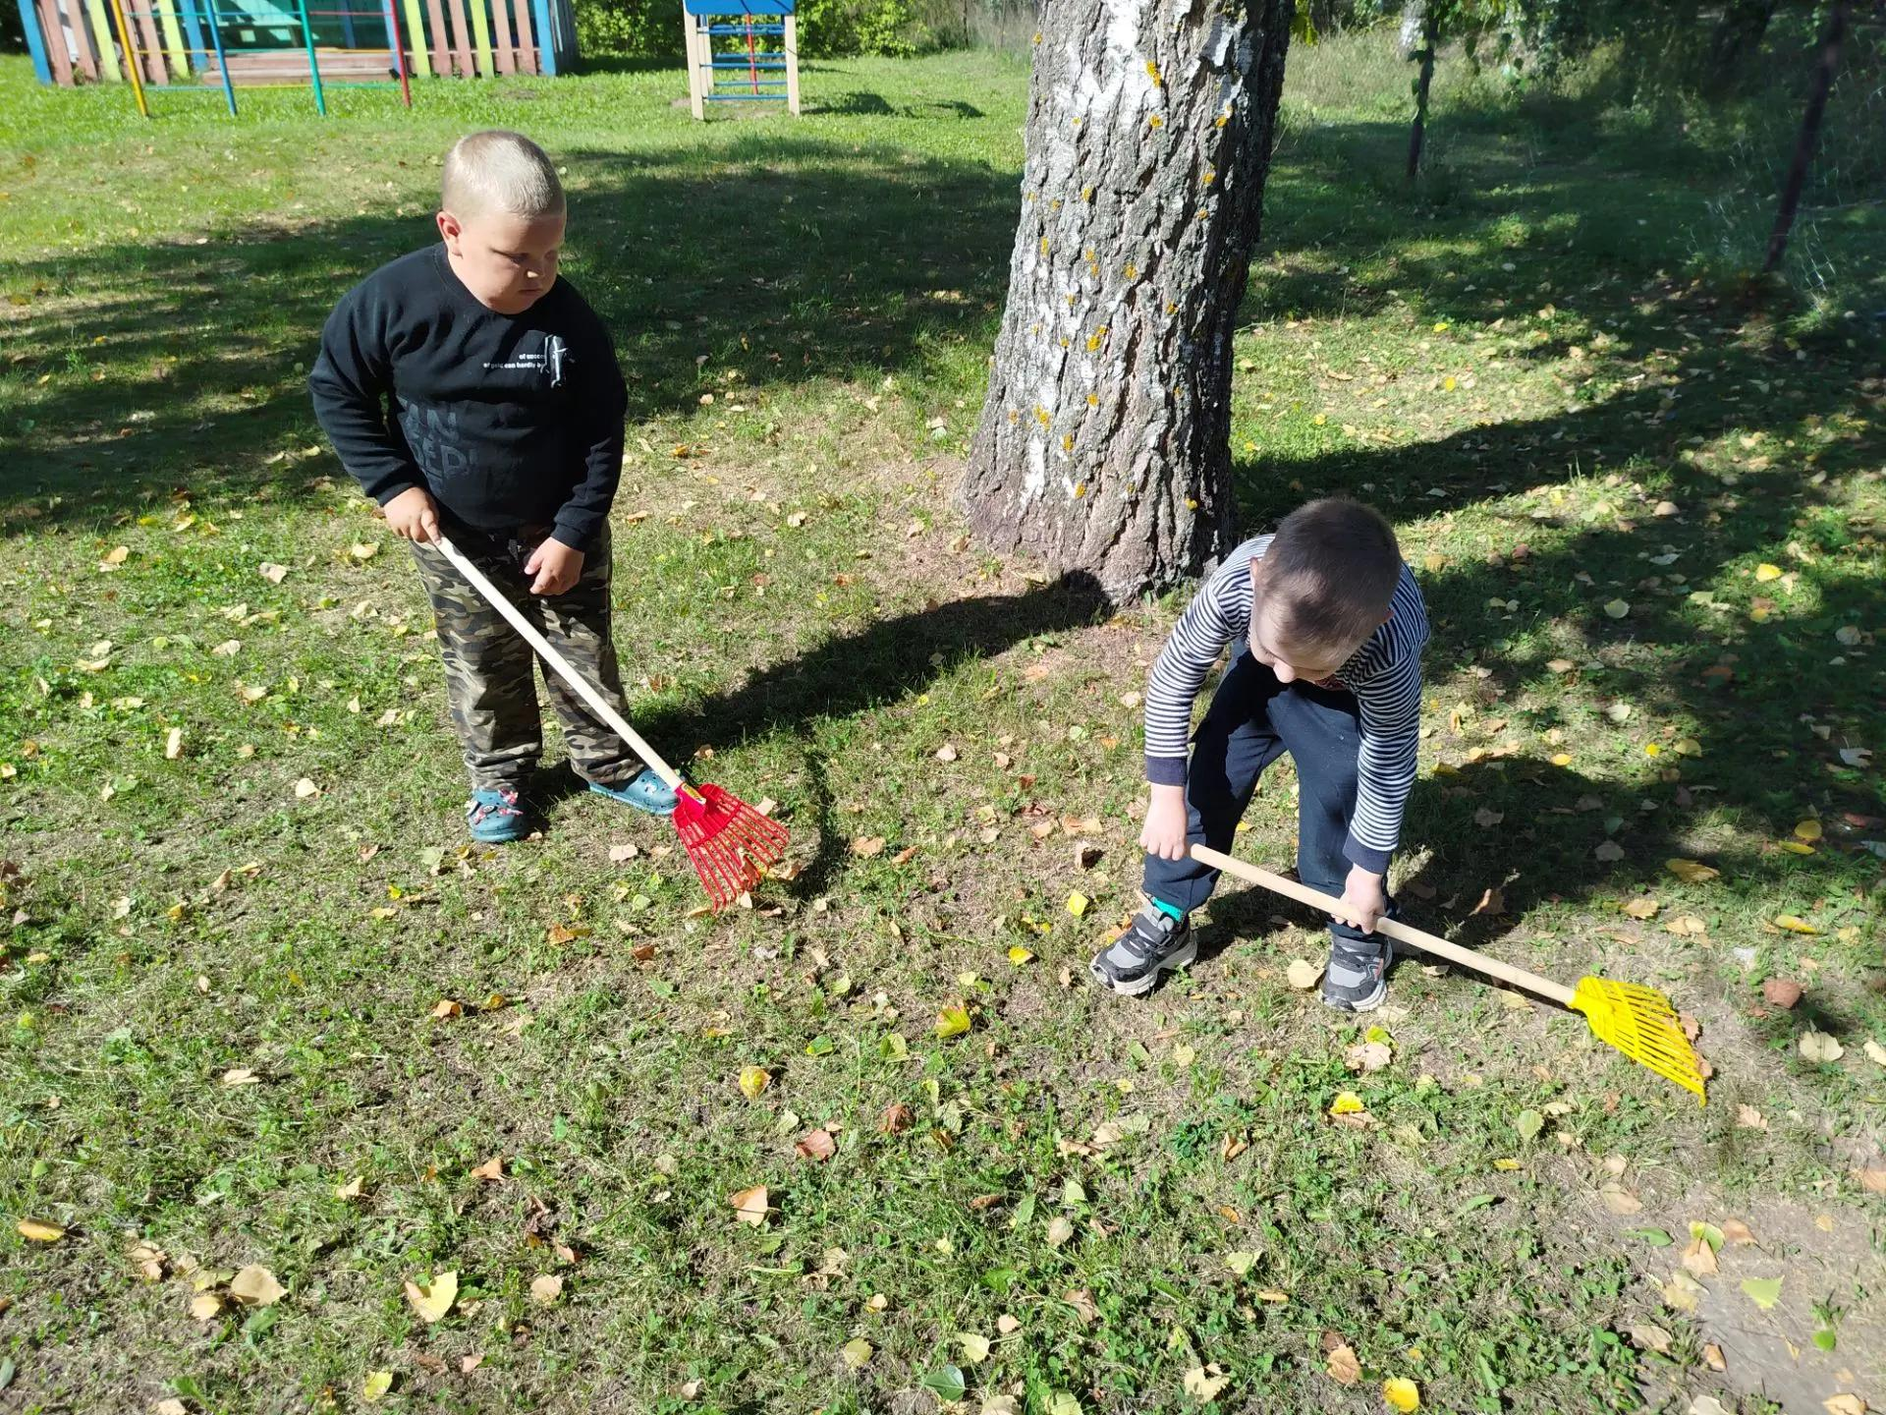
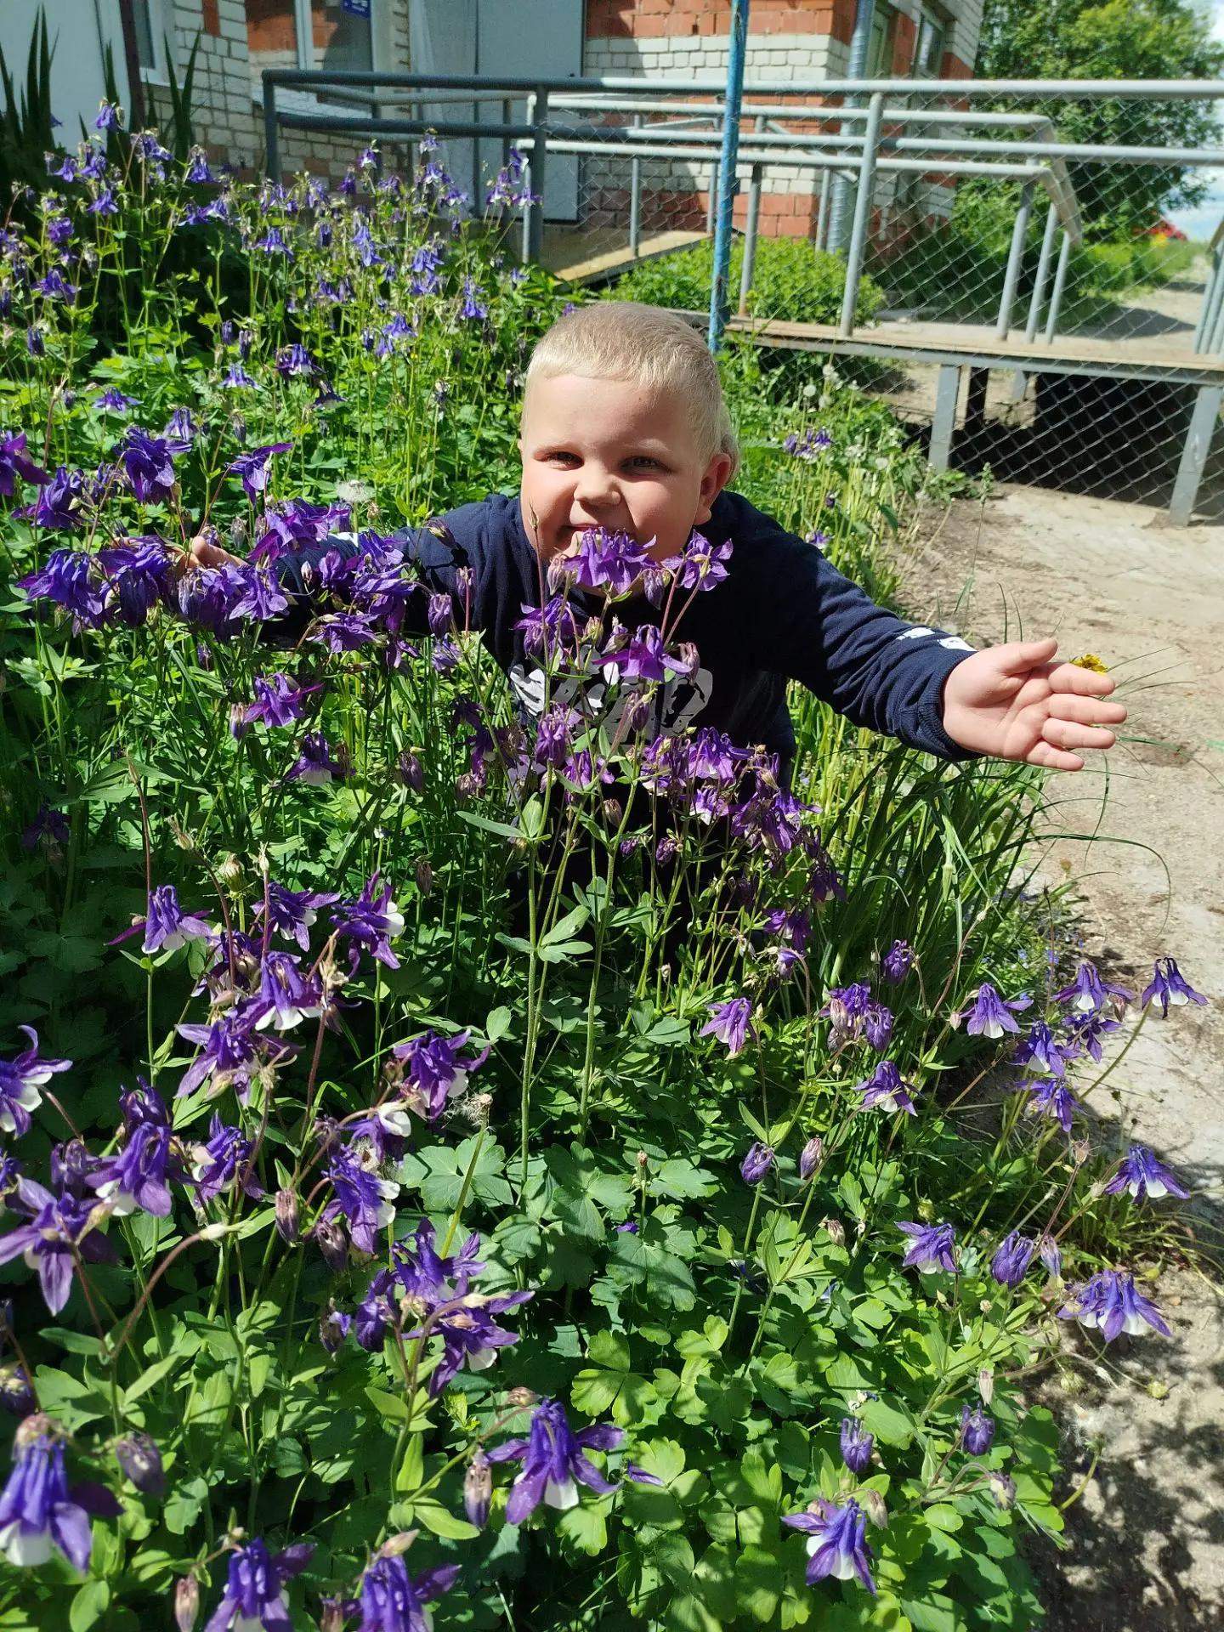
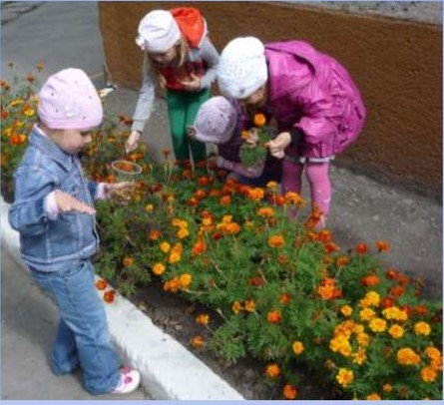
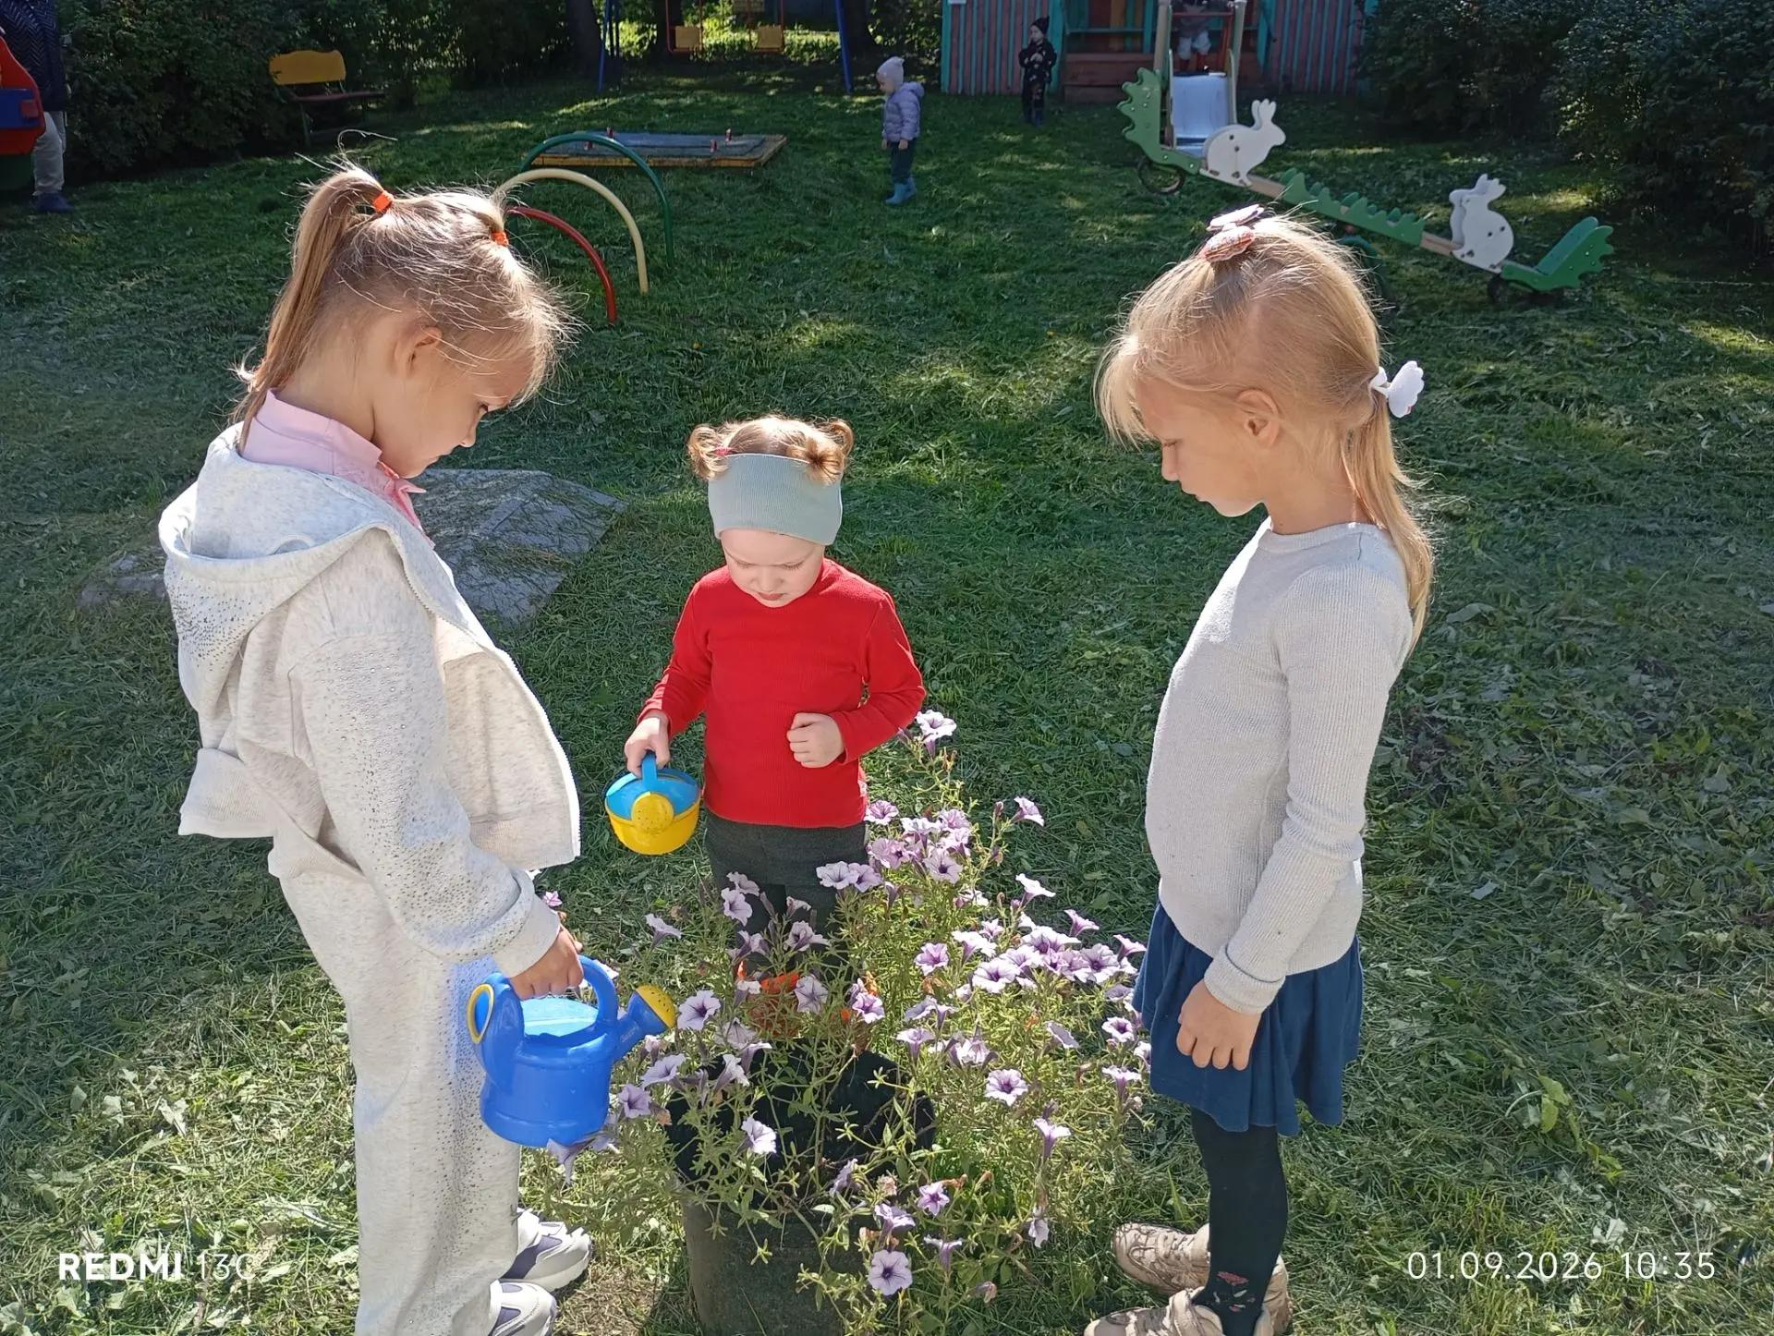
Труд в природе
подметание дорожек
сбор листьев
сбор семян
уход за клумбой
полив цветов

Slide 6
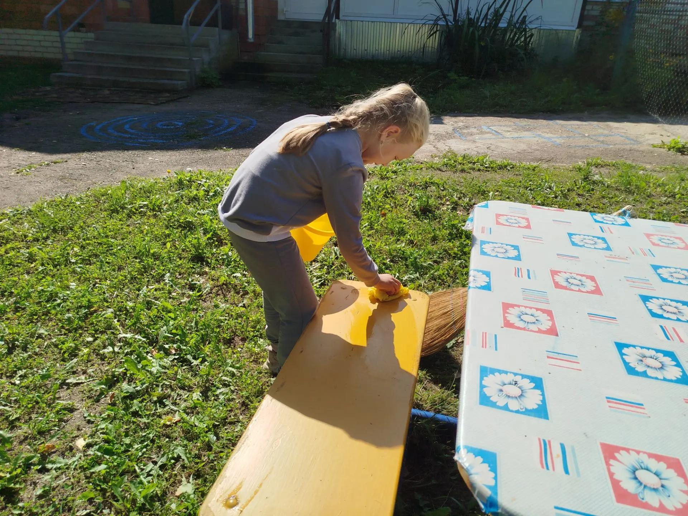
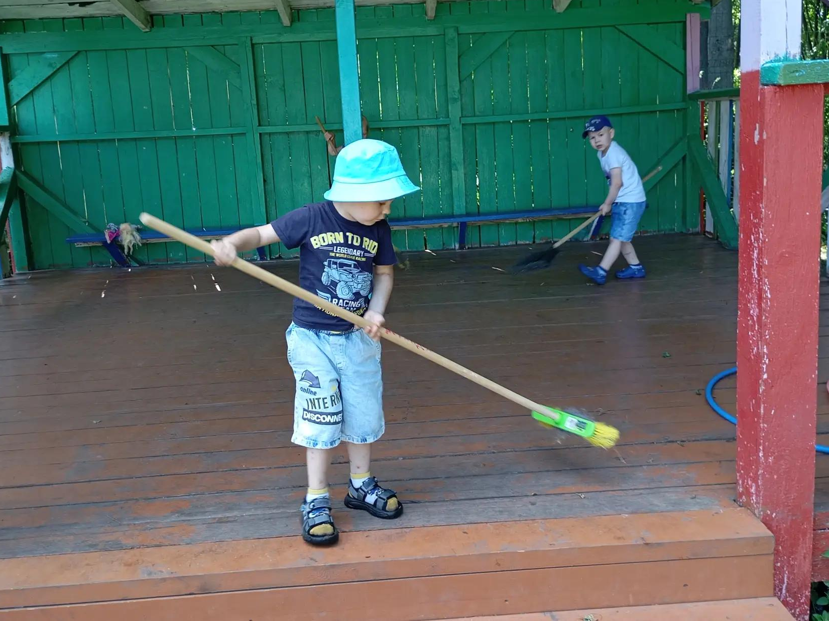
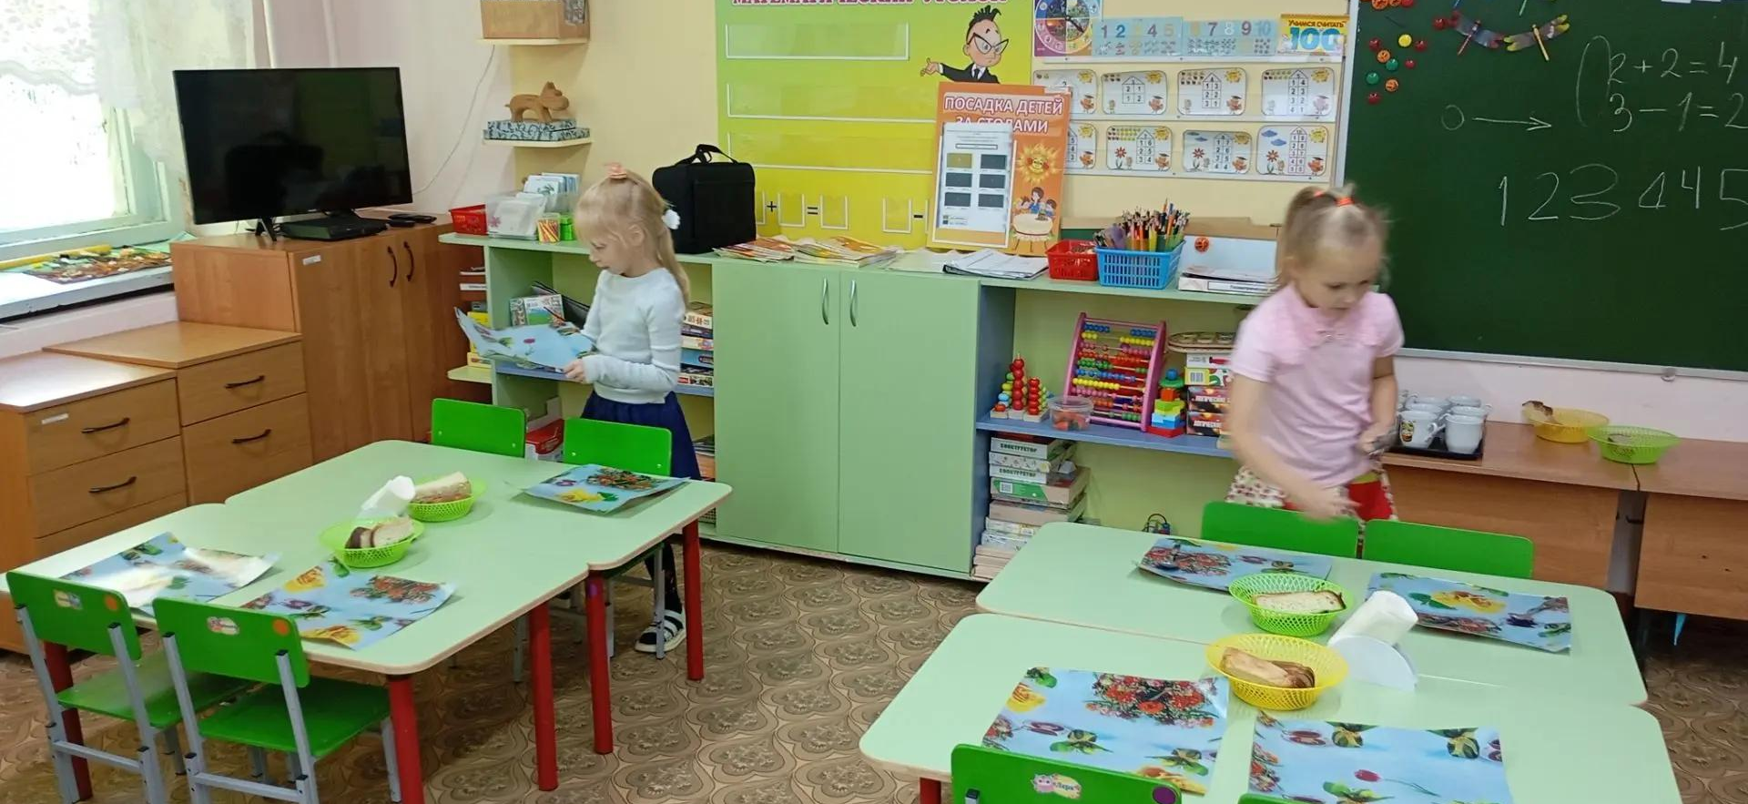
Хозяйственно-бытовой труд
протирание скамеек
подметание веранды
сервировка столов

Slide 7
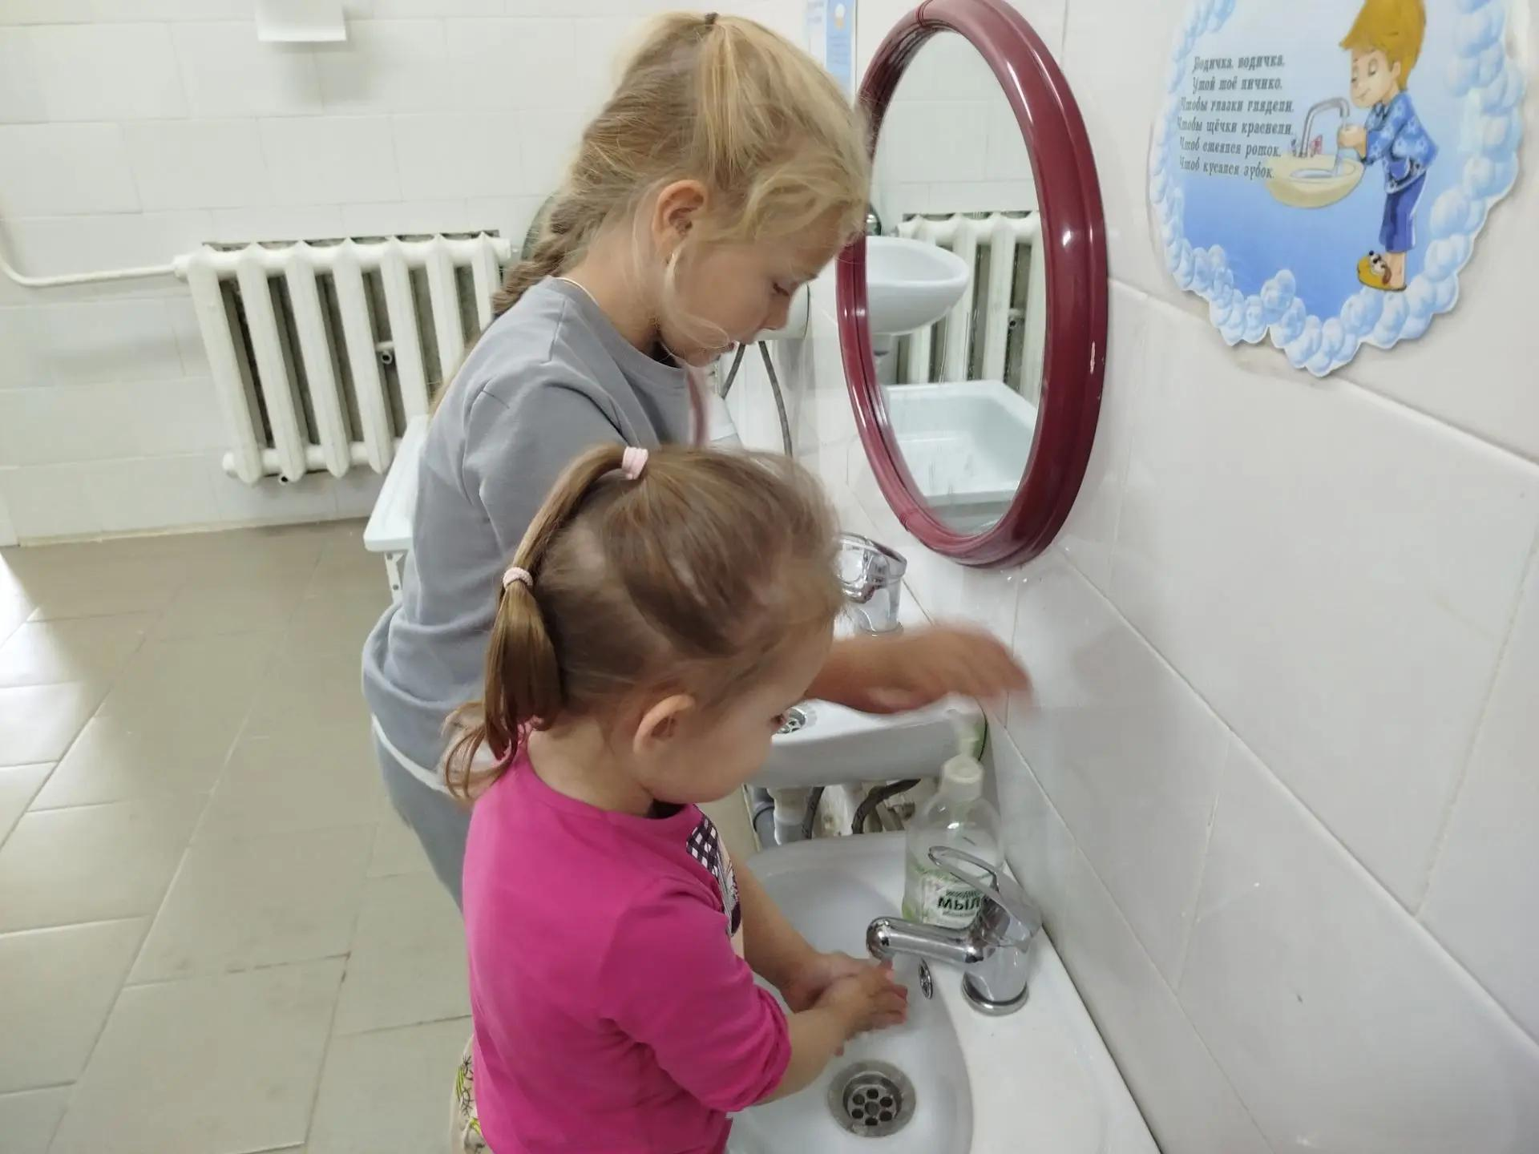
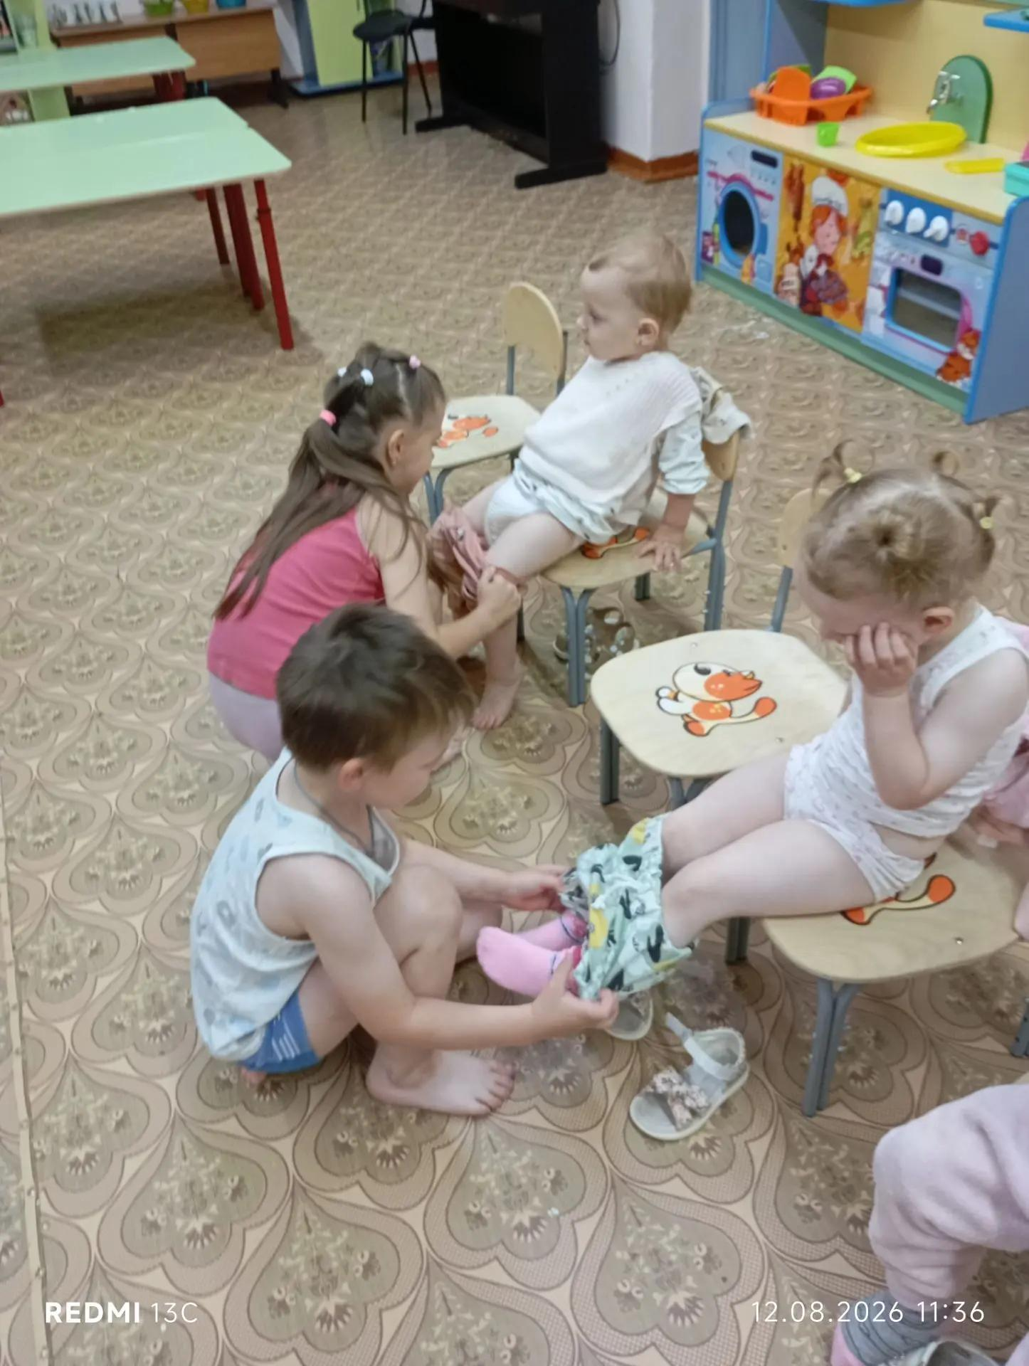
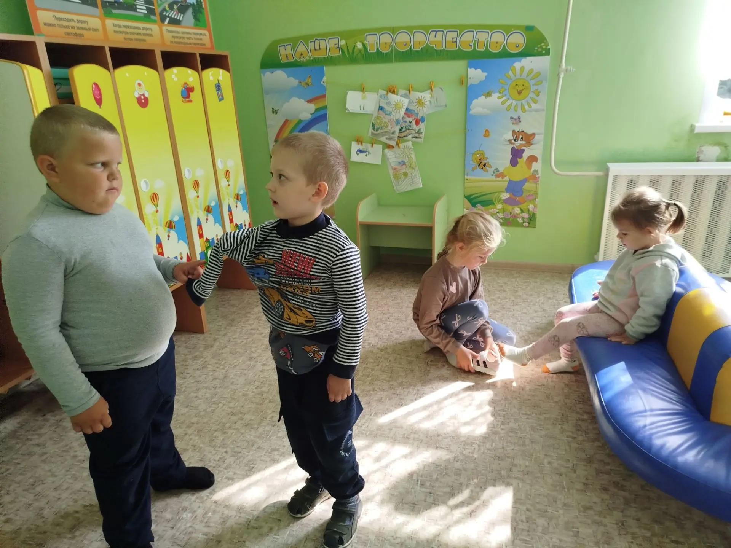
Самообслуживание
мытье рук
помощь в одевании

Slide 8
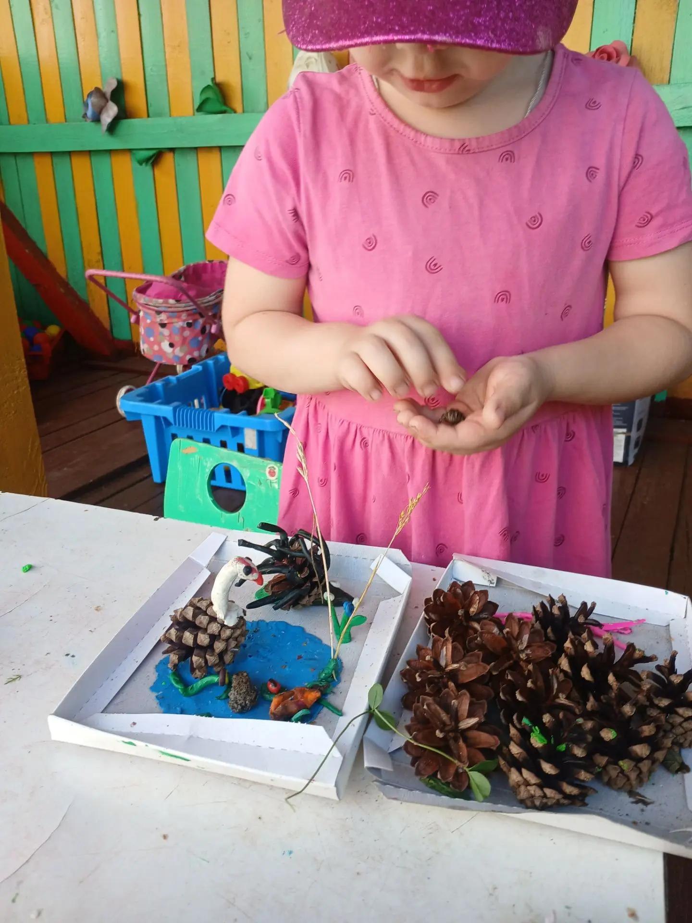
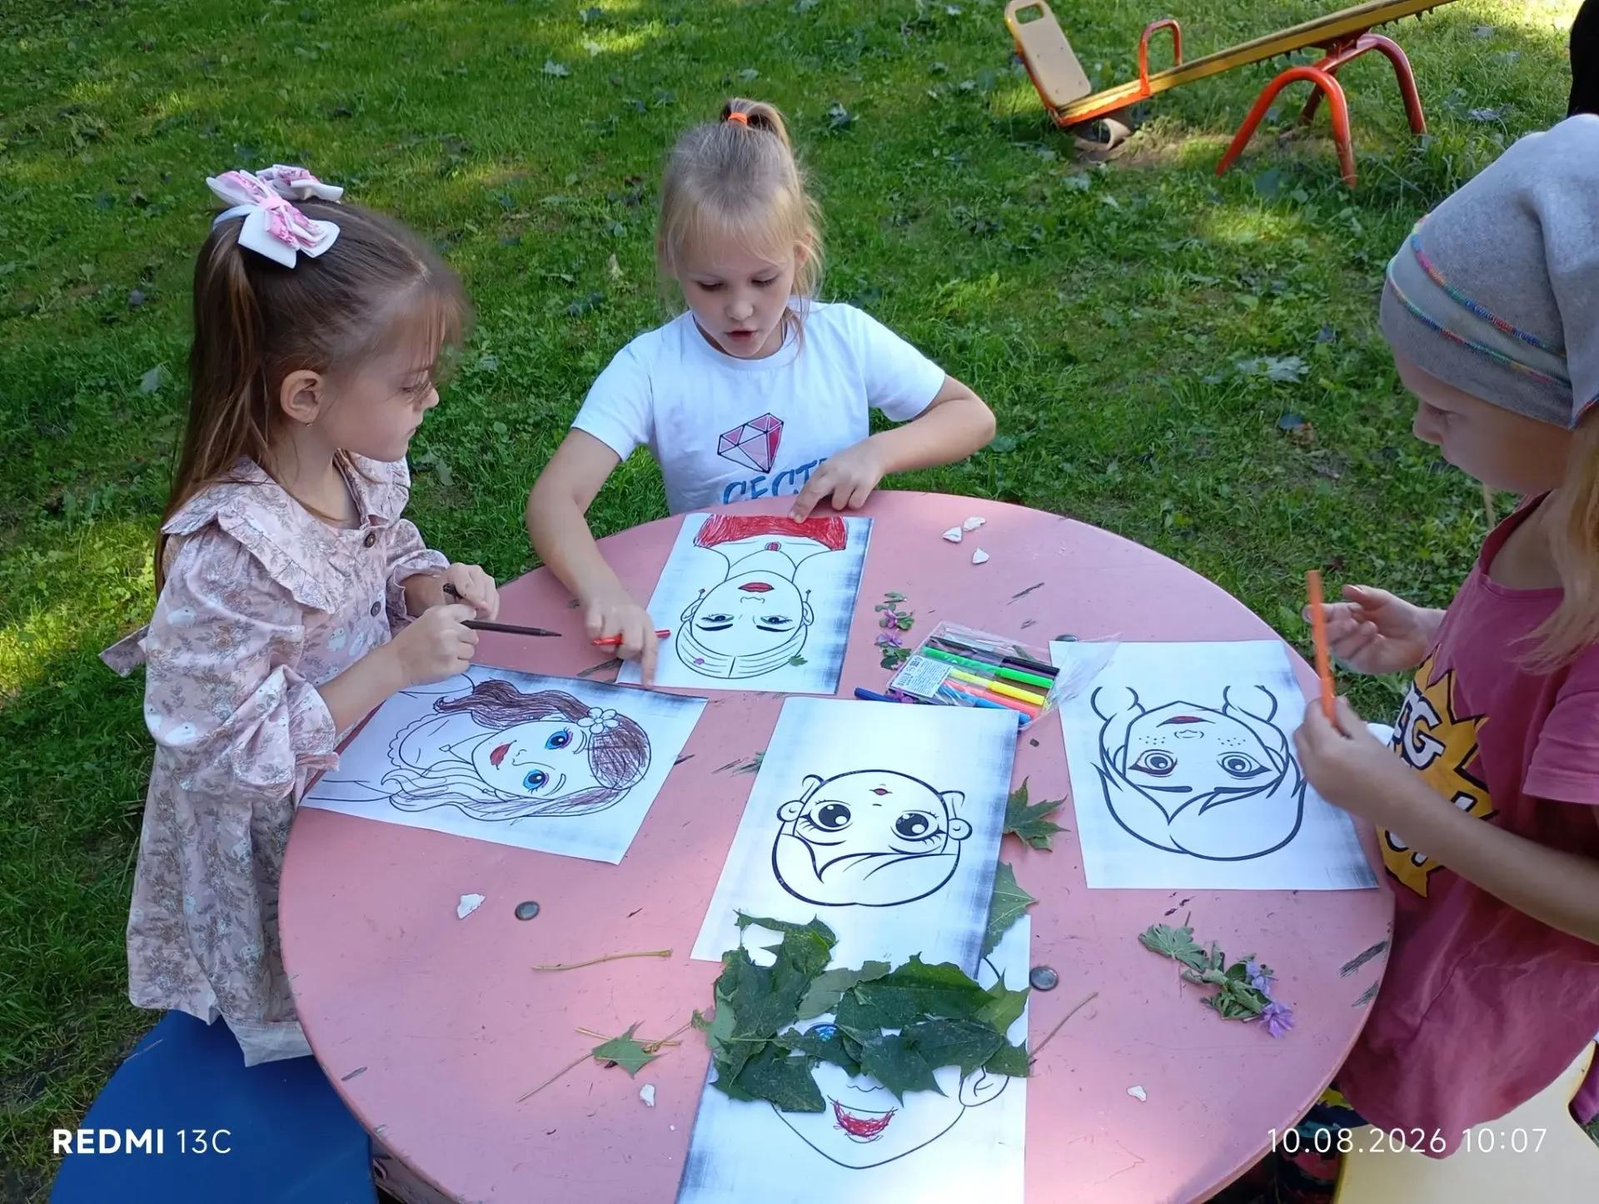
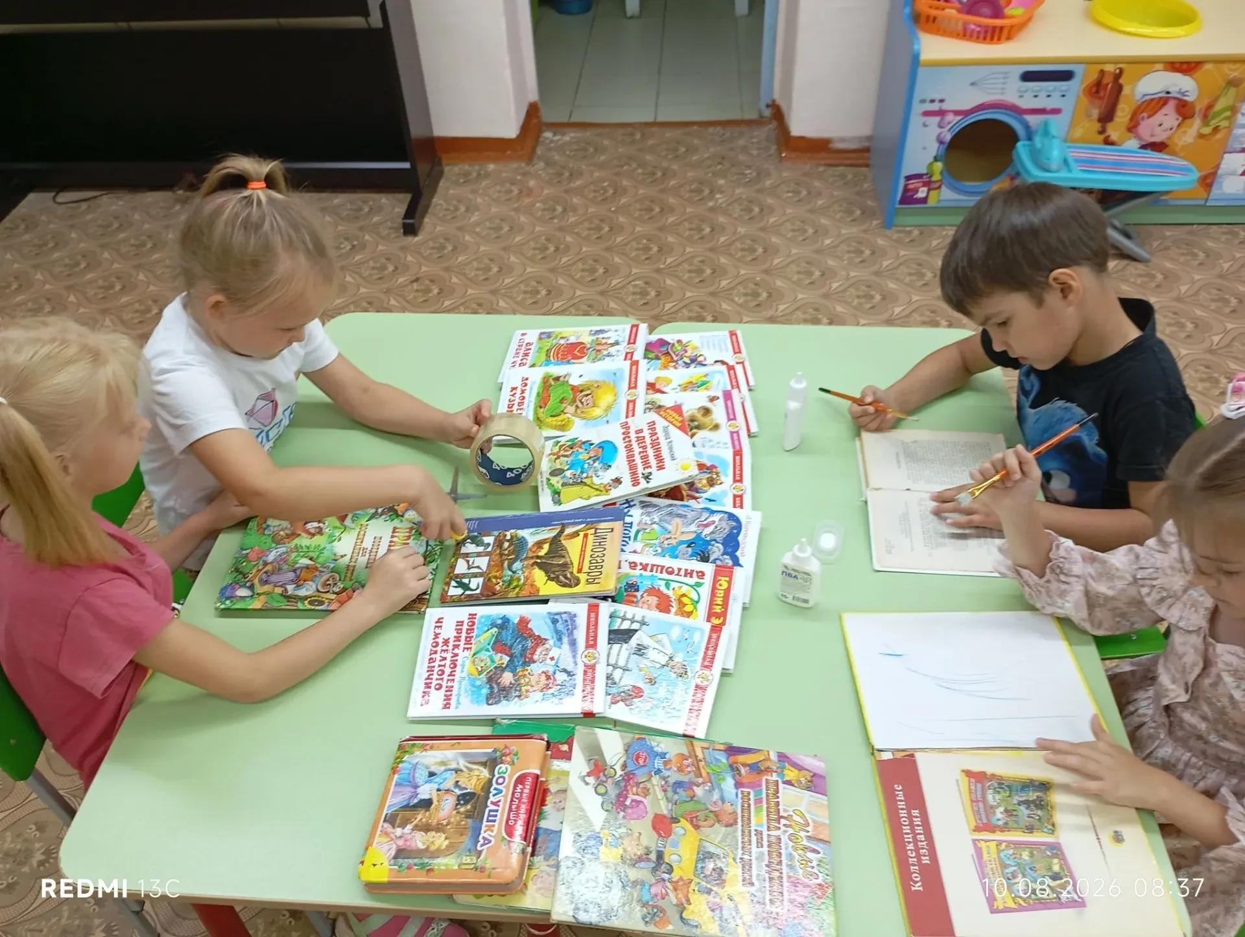
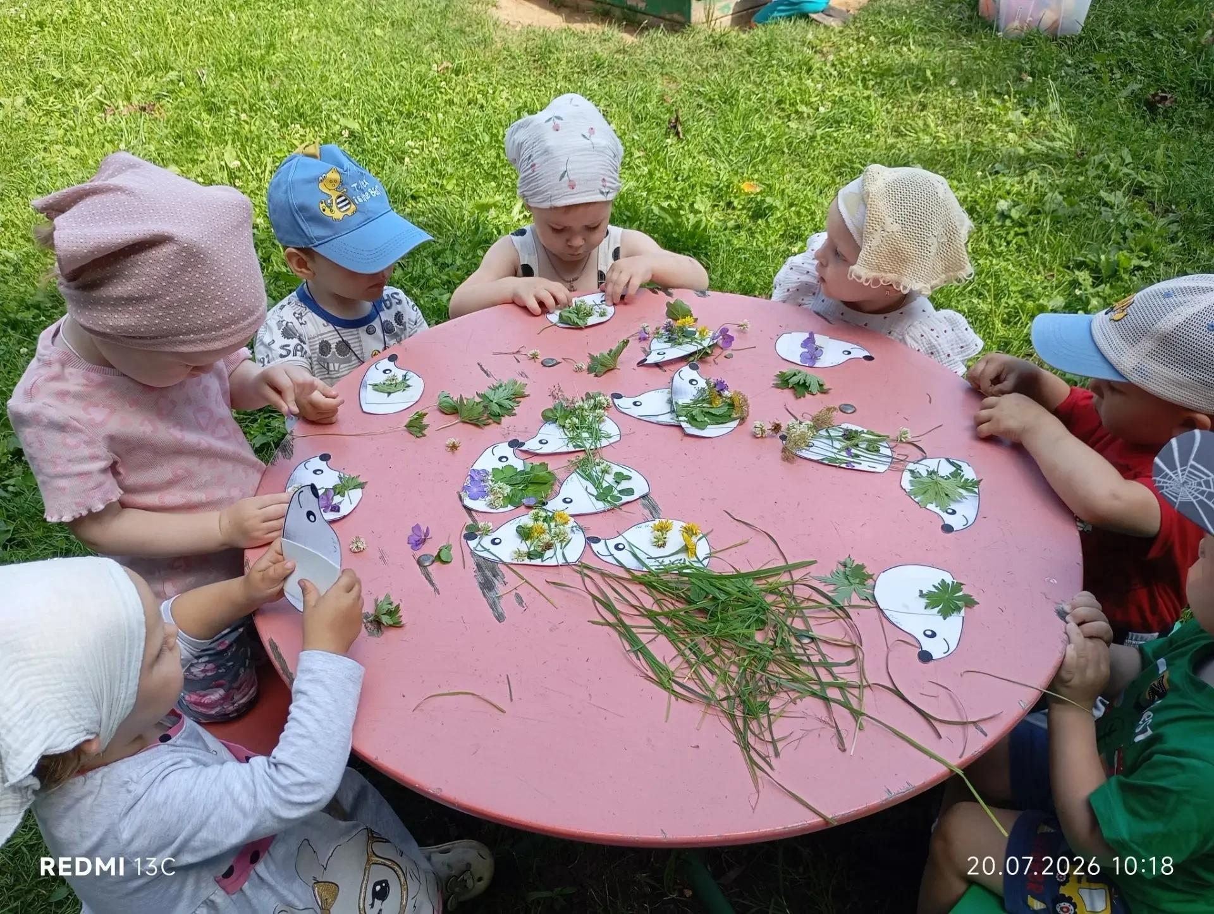
Ручной труд

Slide 9
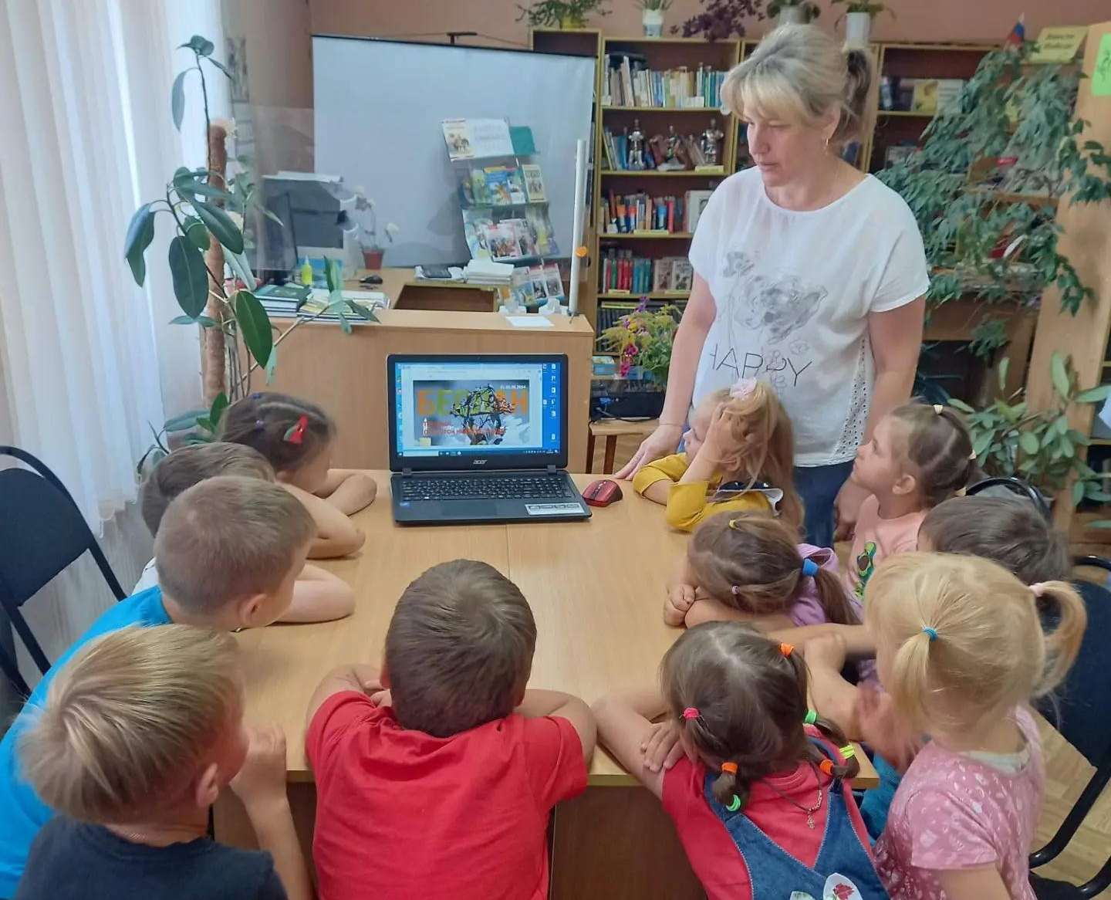
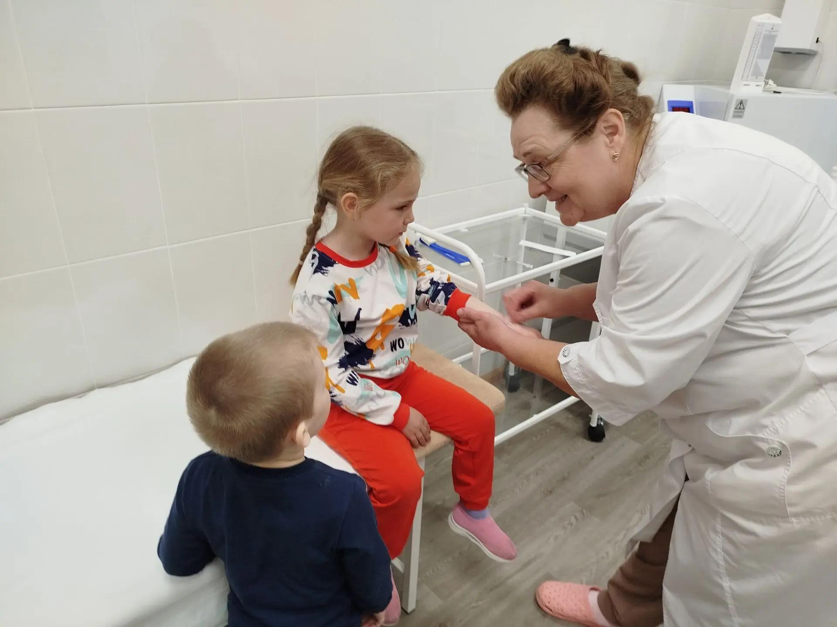
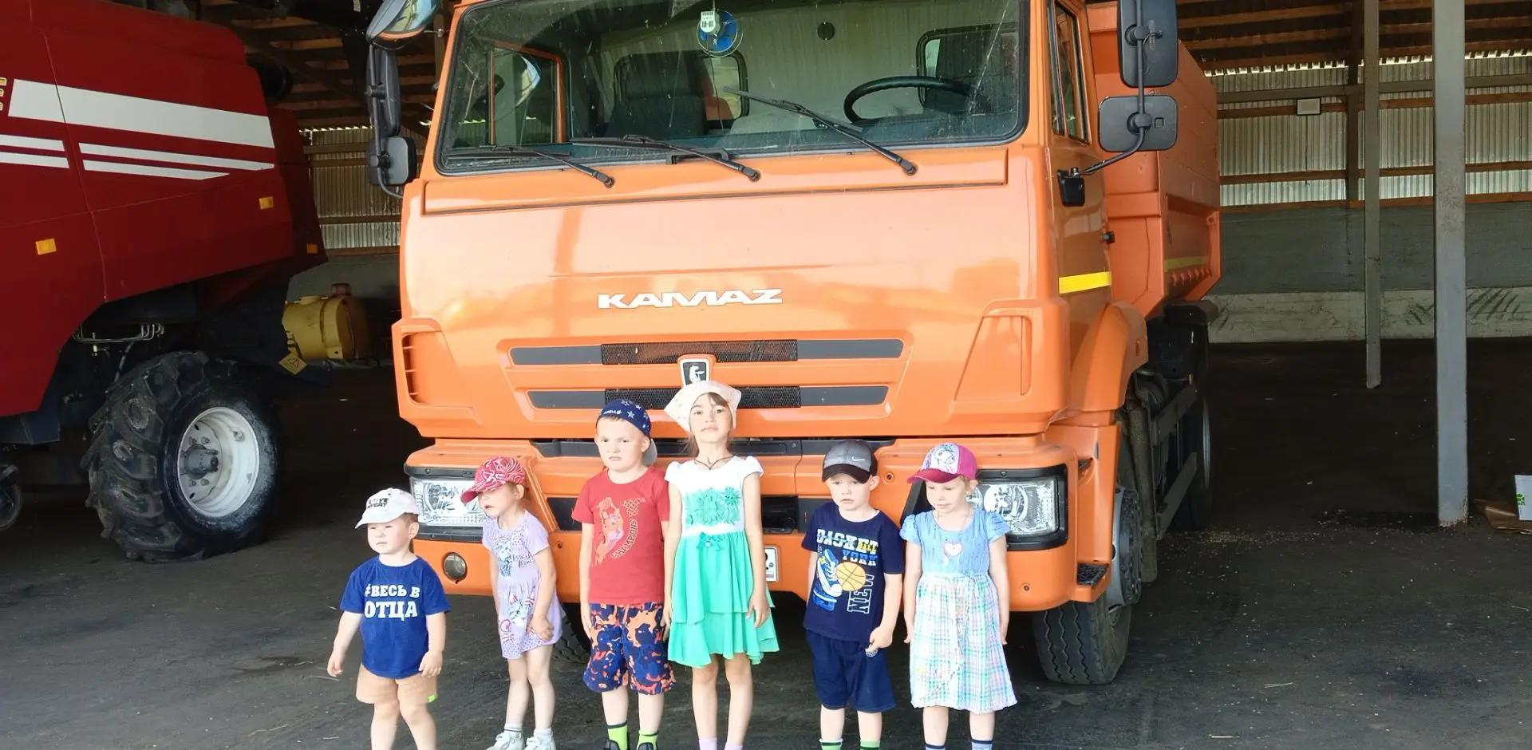
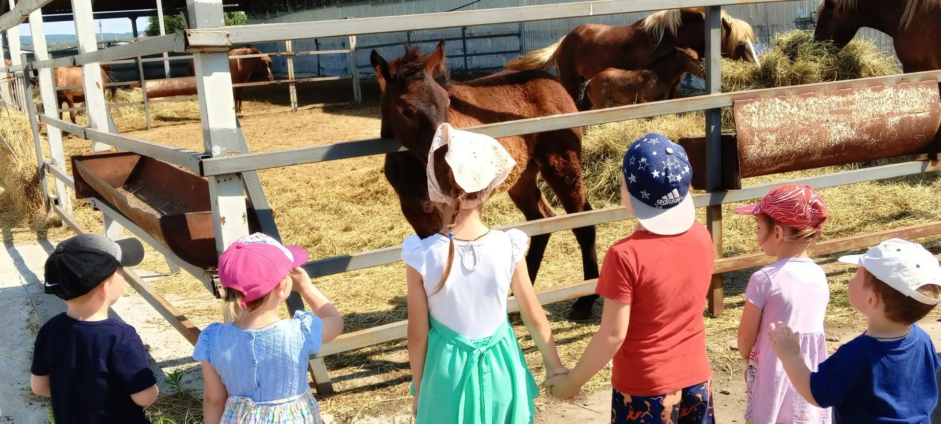
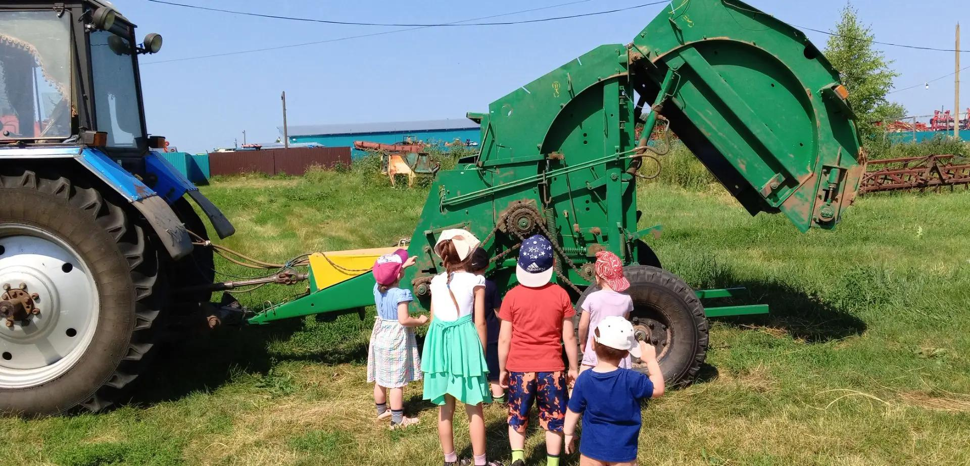
Знакомство с трудом взрослых

Slide 10
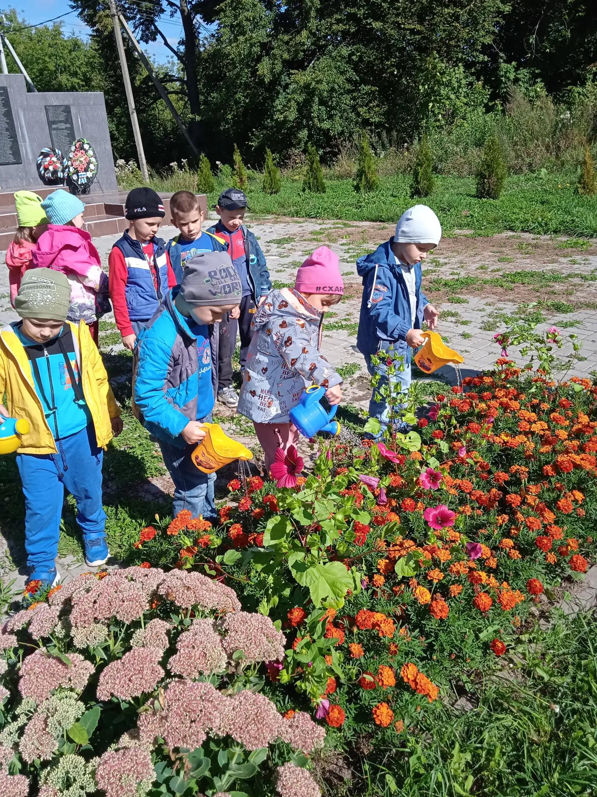
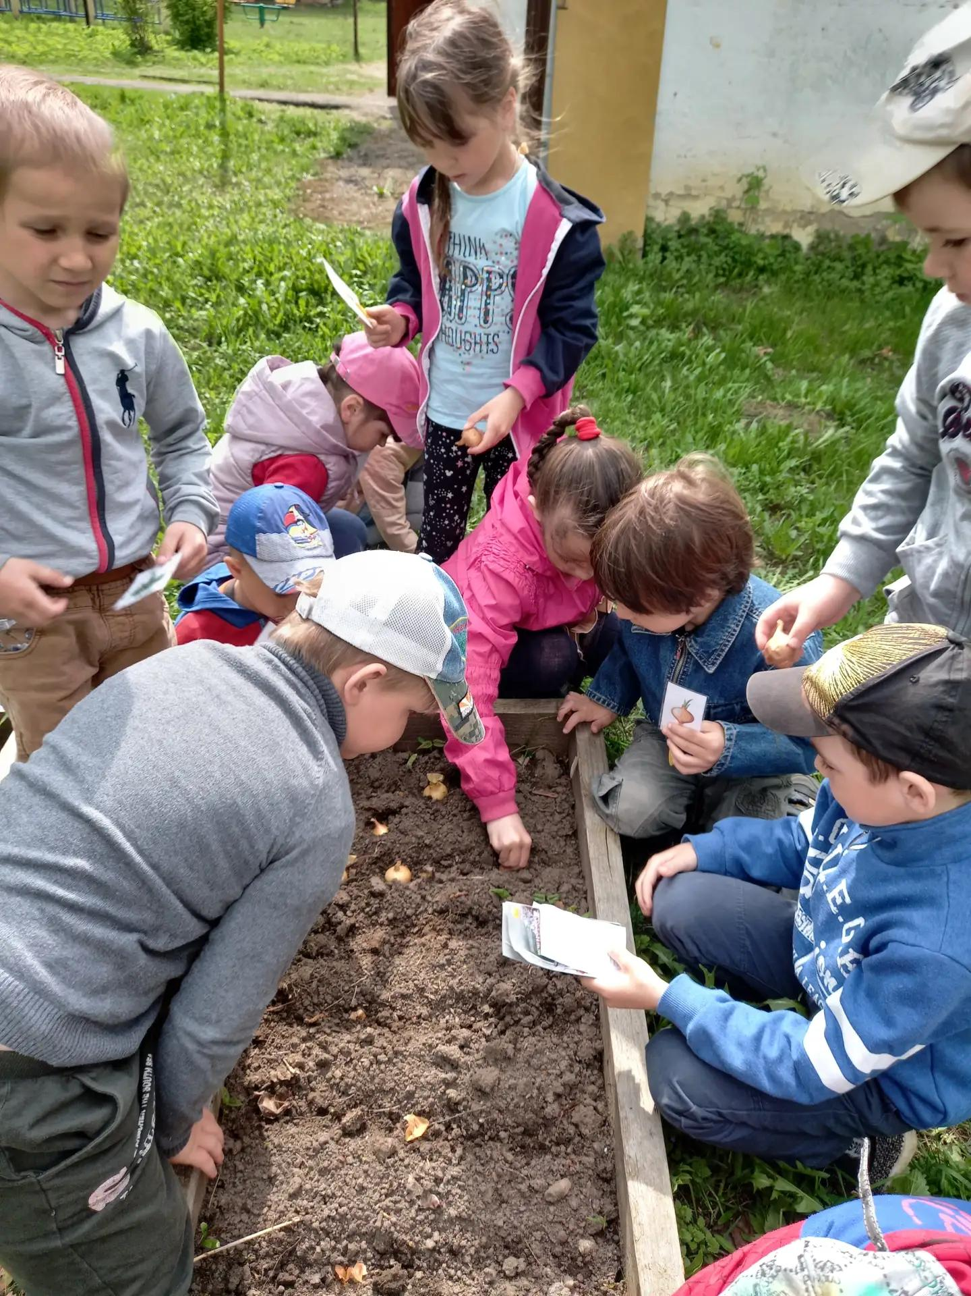
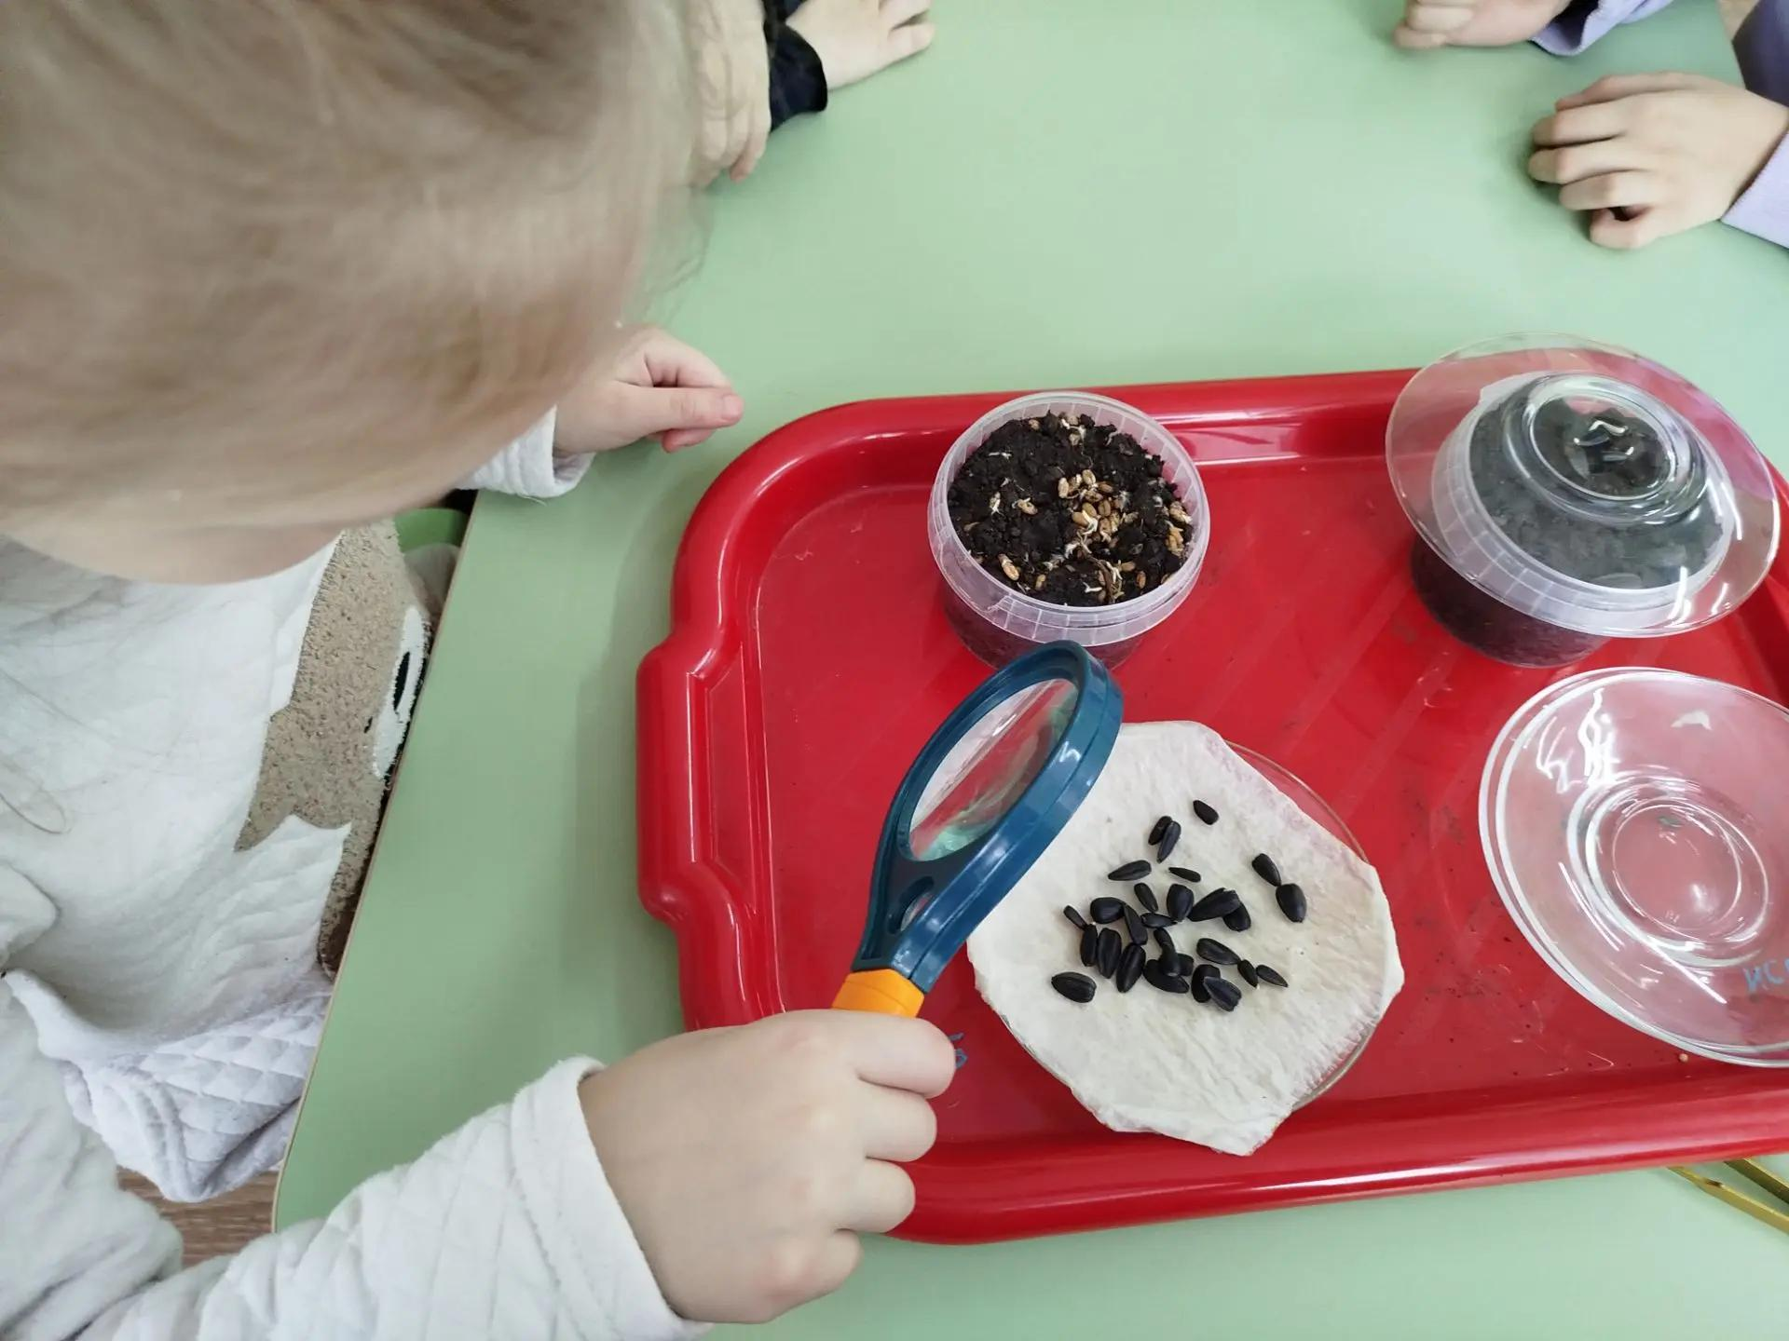
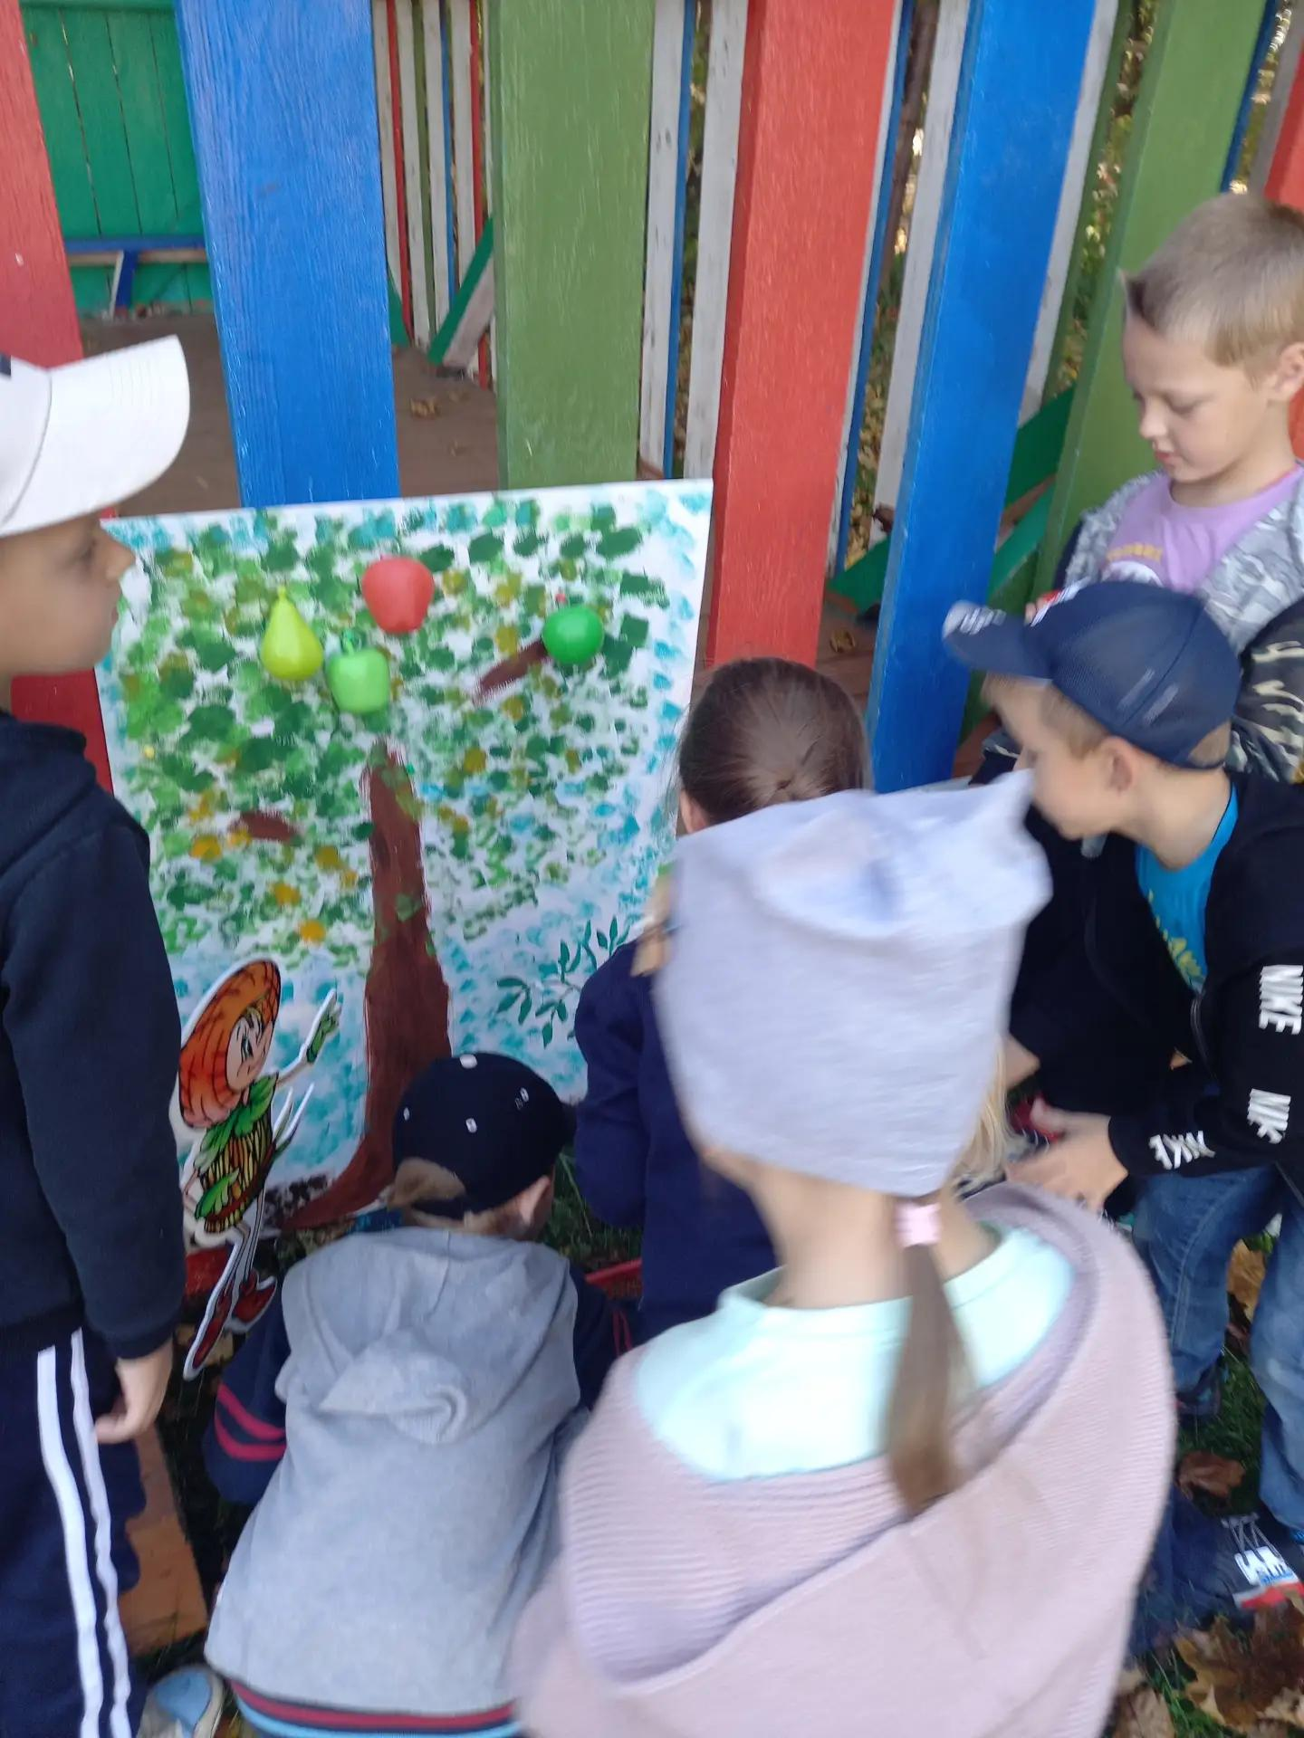
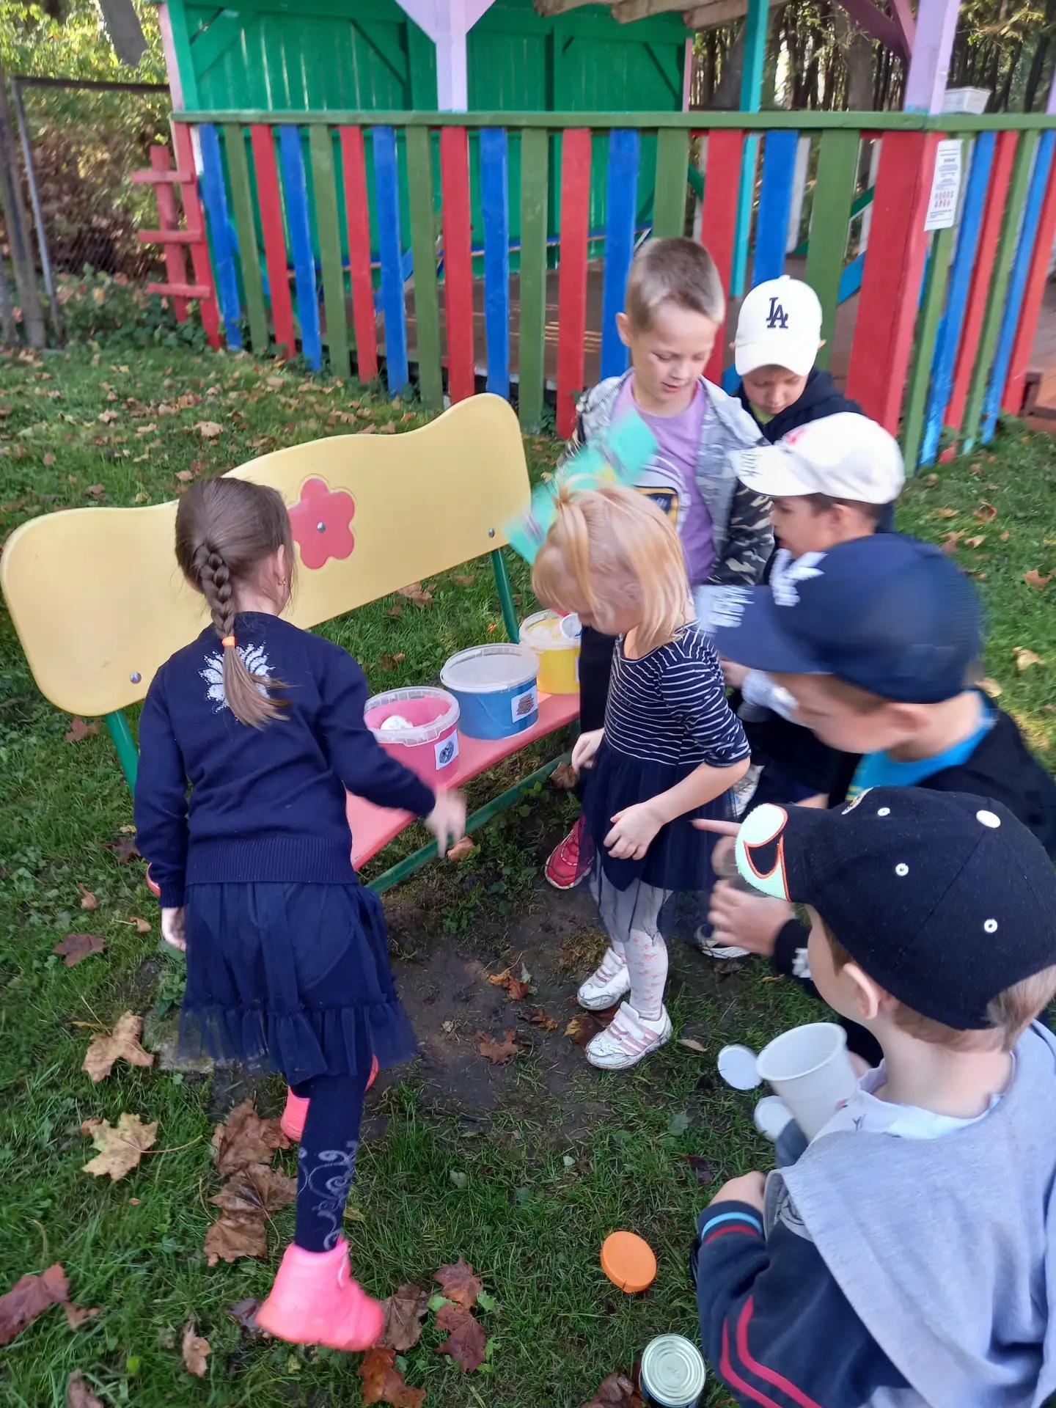
Формы организации труда в разновозрастной группе
Индивидуальные поручения — для младших и детей, которым нужна поддержка.
Дежурства — пары «старший + младший»: старший объясняет, младший помогает.
Коллективный труд — общий результат объединяет группу (уборка участка, оформление клумбы).
Мини-проекты — «Вот какой урожай», «Кормушка для птиц», «Цветник группы».

Slide 11
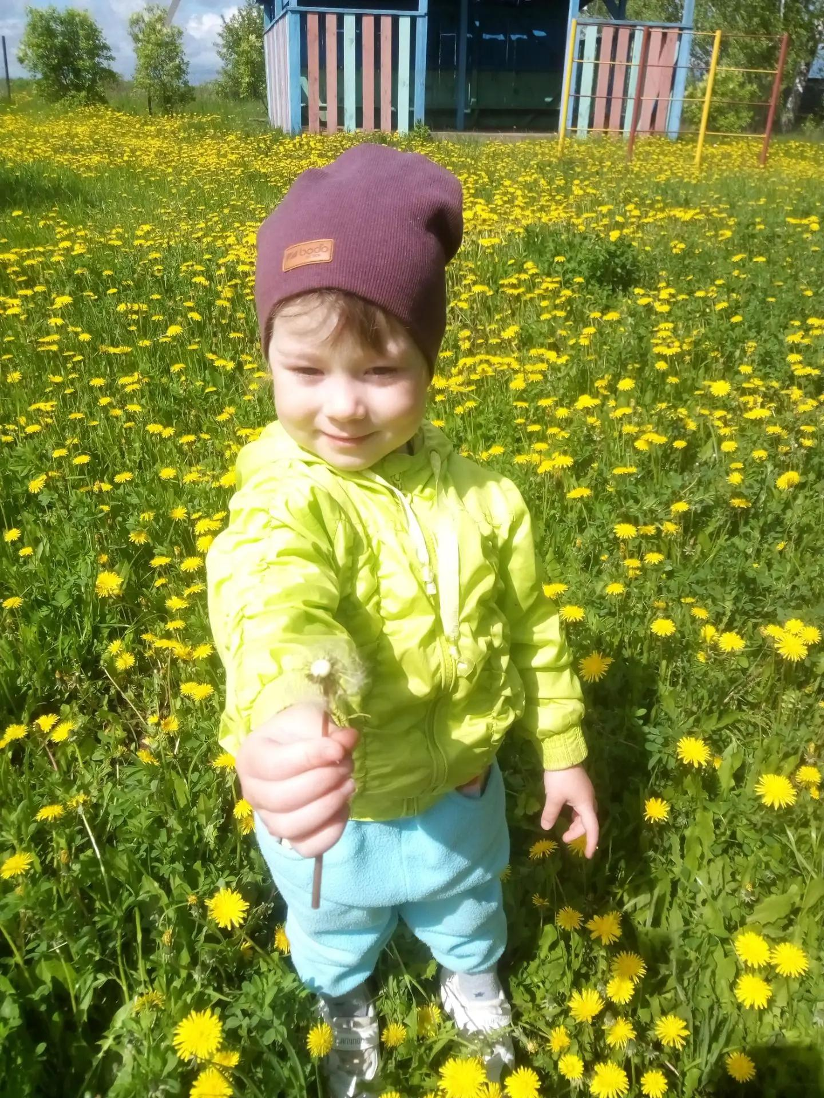
Интеграция с другими образовательными областями
Познавательное развитие: наблюдение за ростом растений, эксперименты с поливом.
Речевое развитие: обсуждение этапов работы, составление рассказов «Как мы трудились».
Художественно-эстетическое: оформление выставки «Наши трудовые успехи».
Физическое развитие: труд на свежем
воздухе, развитие моторики.

Slide 12
Возможные трудности и решения
Ребёнок отказывается трудиться.
Дать выбор из 2–3 поручений; начать вместе, затем отпустить самостоятельность.
Младшие быстро устают.
Сократить время, добавить игровые элементы; чередовать с наблюдением
Старшие делают всё сами, младшие остаются в стороне
Чётко распределить роли: «Ты — главный по лейке, ты — помощник по семенам».

Slide 13
Итоги и выводы
Лето даёт уникальные возможности для трудового воспитания.
В разновозрастной группе важно дифференцировать задания и использовать взаимопомощь.
Труд должен быть посильным, безопасным и приносить видимый результат.
Интеграция с другими областями делает труд осмысленным и интересным.

